Slide 1

Understanding Cryptography – Öğrenci ve Uygulamacılar İçin Ders kitabı
www.crypto-textbook.com
Ünite1 – Şifrelemeye Giriş
Çeviren: Selman YAKUT

Slide 2
Ünite içeriği
Şifreleme alanlarına genel bakış
Simetrik şifrelemenin temelleri
Kripto analiz
Yer değiştirmeli şifreleme
Modüler aritmetik
Kaymalı (veya sezar) şifreleme ve Affine şifreleme

Slide 3
Ünite içeriği
Şifreleme alanlarına genel bakış
Simetrik şifrelemenin temelleri
Kripto analiz
Yer değiştirmeli şifreleme
Modüler aritmetik
Kaymalı (veya sezar) şifreleme ve Affine şifreleme

Slide 4
Şifreleme hakkında daha çok okuma ve bilgi
Addition to Understanding Cryptography .
A.Menezes, P. van Oorschot, S. Vanstone, Handbook of Applied Cryptography.
CRC Press, October 1996.
H.v.Tilborg (ed.), Encyclopedia of Cryptography and Security, Springer, 2005
History of Cryptography (great bedtime reading)
S. Singh, The Code Book: The Science of Secrecy from Ancient Egypt to Quantum Cryptography, Anchor, 2000.
D. Kahn, The Codebreakers: The Comprehensive History of Secret Communication from Ancient Times to the Internet. 2nd edition, Scribner, 1996.
Software (excellent demonstration of many ancient and modern ciphers)
Cryptool, http://www.cryptool.de

Slide 5
Şifreleme alanlarının sınıflandırılması
Cryptology
Cryptography
Cryptanalysis
Symmetric Ciphers
Asymmetric Ciphers
Protocols
Block Ciphers
Stream Ciphers

Slide 6
Bazı temel gerçekler
İlk çağ şifreleme: ilk şifreleme işaretleri M.Ö. 2000 mısırda kahirede görülmüştür.
Harf-tabanlı şifreleme yapısı (örneğin sezar şifreleme) ondan sonra popülerleşti.
Simetrik şifreleme: Tarihöncesi zamanlardan 1976 ya kadar olan bütün şifreleme yapıları buna örnektir.
Asymmetric ciphers: 1976'da açık anahtar (veya asimetrik) şifreleme Diffie, Hellman ve Merkle tarafından açık bir şekilde önerildi.
Karışık yapılar: günümüz protokollerinin büyük bir kısmı bu yapıdadır, örneğin ikisini kullanan
Simetrik şifreleme (örneğin şifreleme ve mesaj doğrulama için) ve
Asimetrik şifreleme (örneğin; mesaj değişimi ve sayısal imza için).

Slide 7
Ünite içeriği
Şifreleme alanlarına genel bakış
Simetrik şifrelemenin temelleri
Kripto analiz
Yer değiştirmeli şifreleme
Modüler aritmetik
Kaymalı (veya sezar) şifreleme ve Affine şifreleme

Slide 8
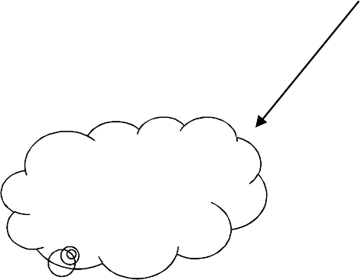
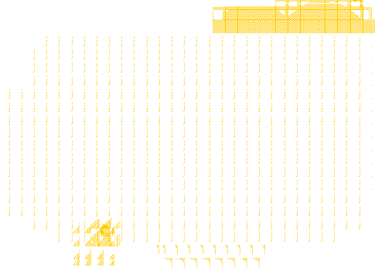

Symmetric Cryptography
Alternatif isimler: özel anahtarlı, tek anahtarlı veya gizli anahtarlı şifreleme.
Oscar (bad guy)
Unsecure
channel
(e.g. Internet)
Alice (good)
Bob (good)
x
x
Problem Statement:
Alice ve BOB güvenli olmayan kanal üzerinden haberleşmek istiyorlar (örneğin, WLAN or Internet).
kötü niyetli üçüncü kişi olan Oscar kanala ulaşabilir fakat fakat haberleşmeyi anlayamamalı.

Slide 9

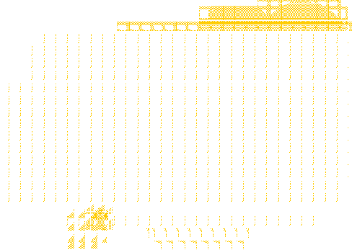
Symmetric Cryptography
Çözüm: simetrik şifre ile şifrelemektir.
⇒ Oscar sadece şifreli metni elde edebilir buda rastgele bit dizisidir.
Oscar (bad guy)
Unsecure channel
(e.g. Internet)
y
Alice (good)
Encryption e( )
Decryption d( )
Bob (good)
x
y
x
K
K
Key Generator
Secure Channel
x düz metin
y şifreli metin
K anahtar değeri
Bütün anahtar değerleri {K1, K2, ...,Kn} anahtar uzayıdır

Slide 10
Simetrik şifreleme
Şifreleme denklemi
Şifre çözme denklemi
y = e_{K}(x) x = d_{K}(y)
İki tarafta da aynı anahtar değeri kullanılıyorsa şifreleme ve şifre çözme işlemleri birbirinin tersidir:
d_{K}(y) = d_{K}(e_{K}(x)) = x
önemli: anahtar Bob ve Alice arasında güvenli bir kanaldan iletilmeli.
Güvenli kanal kurye veya benzeri yöntemlerle oluşturulabilir.
Bununla birlikte saldırgan K anahtar değerini bilmediği sürece güvenlidir.
⇒ güvenli haberleşme problemini güvenli iletim ve Kanahtar değerinin saklanması azaltmaktadır.

Slide 11
Ünite içeriği
Şifreleme alanlarına genel bakış
Simetrik şifrelemenin temelleri
Kripto analiz
Yer değiştirmeli şifreleme
Modüler aritmetik
Kaymalı (veya sezar) şifreleme ve Affine şifreleme

Slide 12
Neden kripto analize ihtiyaç duyarız?
Herhangi pratik bir şifre için güvenliğin matematiksel bir kanıtı yoktur.
Sistemin güvenli olduğunu garanti etmenin tek yolu sistemi kırmaya çalışmaktır!
Kerckhoff prensibi modern şifrelemede çok iyidir:
Saldırgan gizli anahtar dışında sistemle ilgili her şeyi biliyor olsa bile şifreleme sistemi güvenli olmalıdır .
Kirşof prensiplerini pratikte uygulayabilmek için:
Sadece iyi şifreleyiciler tarafından birkaç yıl kriptoanaliz edilmiş geniş bir ölçekte kullanılan şifreler kullanılmalı! (Understanding Cryptography only treats such ciphers)
dikkat: şifrelemenin daha güvenli olması için şifreleme yapısının detaylarını gizlemek daha cazip gelebilir. Bununla beraber, fakat zaman gösteriyor ki bu yapılar mühendisler tarafından incelendiğinde her zaman kırılmıştır. (örneğin: DVD içeriğini korumak için kullanılan program Content Scrambling System (CSS).)

Slide 13
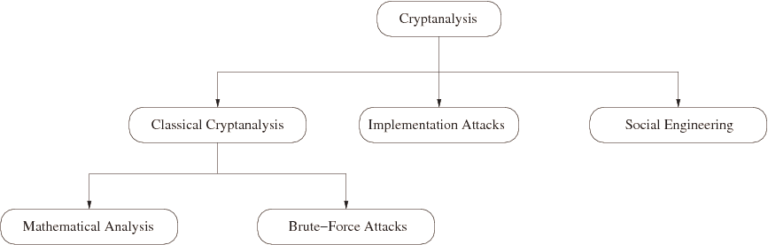
Şifre Analizi: Şifreleme Sistemlerine Saldırı
Klasik saldırılar
Matematiksel analiz
Kaba kuvvet saldırısı
Uygulama saldırıları: Ters mühendislikle veya güç ölçümüyle anahtar değerini çıkarmaya çalışırız, örneğin bankalar için kullanılan banking smart card.
Sosyal mühendislik: örneğin kullanıcının şifresini vermesi için kandırmak

Slide 14

Simetrik Şifrelemeye Karşı Kaba Kuvvet Saldırısı
Şifreye blok kutular gibi davranır.
En az bir düz metin şifreli metin çifti (x₀, y₀) gerekir.
Şart gerçekleşene kadar bütün mümkün anahtarları kontrol eder:
?
d_{K}(y₀) = x₀
Kaç türlü anahtara ihtiyaç duyarız ?
Key length in bit | Key space | Security life time (assuming brute-force as best possible attack)
64 | ₂64 | Short term (few days or less)
128 | ₂128 | Long-term (several decades in the absence of quantum computers)
256 | ₂256 | Long-term (also resistant against quantum computers – note that QC do not exist at the moment and might never exist)
Önemli: karşı taraf başarmak için sadece bir saldırıya ihtiyaç duyar. Böylece, sosyal mühendislik gibi diğer saldırılar yapılabiliyorsa uzun anahtar uzayı pekte faydalı olmayacaktır..

Slide 15
Ünite içeriği
Şifreleme alanlarına genel bakış
Simetrik şifrelemenin temelleri
Kripto analiz
Yer değiştirmeli şifreleme
Modüler aritmetik
Kaymalı (veya sezar) şifreleme ve Affine şifreleme

Slide 16
Yer Değiştirmeli Şifreleme
Tarihsel şifreleme
Kaba kuvvet vs analitik saldırıları anlamak için harika bir araç
İkinci dünya savaşına kadar bitlerden ziyade harflere dayanan şifreler kullanılıdı.
fikir: düz metindeki her bir harfe şifreli metinde sabit bir harfle yer değiştirsin.
Plaintext |  | Ciphertext
A B C | → → → | k d w
 | ....
örneğin, ABBA kddk gibi şifrelenebilir
örnek (şifreli metin):
iq ifcc vqqr fb rdq vfllcq na rdq cfjwhwz
hwwhbsqvqbre hwq vhlq
hr bnnb hcc
Yer değiştirmeli şifreleme ne kadar güvenlidir? Saldırılara bakalım…

Slide 17
Yer değiştirme şifrelemeye karşı saldırılar
1. Saldırı: sonsuz anahtar arama (kaba kuvvet saldırısı)
Basitçe mantıklı bir düz metin elde edilene kadar bütün mümkün yer değiştirmelerin yapılması (dikkat edin ki yer yer değiştirme bir anahtardır)..
How many substitution tables (= keys) are there?
26 x 25 x … x 3 x 2 x 1 = 26! ≈ 2⁸⁸
2⁸⁸ Anahtar arasından değerleri araştırmak günümüz bilgisayarları için mümkün değildir!
S: kaba kuvvet saldırısı mümkün olmadığı için yer değiştirme şifresinin güvenli olduğunu çıkarabilir miyiz?
A: hayır! Bütün saldırılara karşı güvenli olmalıdır…

Slide 18
2. saldırı: harf frekanslarının analizi (kaba kuvvet saldırısı)
İngilizcede harflerin farklı kullanım sıklığı vardır.
Dahası: düz metindeki sıklık şifreli metinde de korunur.
Örneğin, „e“ ingilizcede en çok kullanılan harftir; tipik bir ingilizce metindeki harflerin 13% „e“ dir.
Diğer en çok kullanılan harf yaklaşık 9% la t’ dir.
İngilizcede kelime sıklıkları
14.0000
12.0000
10.0000
Frequency in %
8.0000
6.0000
4.0000
2.0000
0.0000
E
T
A
O
I
N
S
H
R
D
L
C
U M
W
F
G
Y
P
B
V
K
J
X
Q
Z
Letters

Slide 19
Harf sıklıkları analiziyle yer değiştirme şifrelerinin kırılması
Şimdi örneğimize dönüp en çok geçen harfi bulalım:
iq ifcc vqqr fb rdq vfllcq na rdq cfjwhwz hr bnnb hcc hwwhbsqvqbre hwq vhlq
Şimdi şifreli metinde q'nun yerine E yazalım :
iE ifcc vEEr fb rdE vfllcE na rdE cfjwhwz hr bnnb hcc hwwhbsEvEbre hwE vhlE
Kalan harflerin sıklığına dayanarak daha fazla tahmin yapılır ve düz metin bulunur:
WE WILL MEET IN THE MIDDLE OF THE LIBRARY AT NOON ALL ARRANGEMENTS ARE MADE

Slide 20
Harf sıklıkları analiziyle yer değiştirme şifrelerinin kırılması
Pratikte, sadece harflerin değil ingilizcede sık kullanılan kelime ikilileri ve üçlüleri de şifreli metni çözmek için kullanılır.
Problem 1.1 in Understanding Cryptography kitabın ilgili metnindeki şifreli metni kırmaya çalışabilirsiniz!
önemli ders: yer değiştirmeli şifre 2⁸⁸ gibi yeterli büyüklükte anahtar uzayına sahip olmasına rağmen, sayısal yöntemlerle kolaylıkla kırılabilir. Bu şifreleme yapılarının bütün saldırılara karşı dayanıklı olması gerektiğini gösteren çok güzel bir örnektir.

Slide 21
Ünite içeriği
Şifreleme alanlarına genel bakış
Simetrik şifrelemenin temelleri
Kripto analiz
Yer değiştirmeli şifreleme
Modüler aritmetik
Kaymalı (veya sezar) şifreleme ve Affine şifreleme

Slide 22
Modüler aritmetiğe kısa bir giriş
Neden modüler aritmetik çalışmaya ihtiyacımız var?
Asimetrik şifreleme için çok önemlidir (RSA, elliptic curves gibi.)
Bazı tarihsel şifreler modüler aritmetikle güzel bir şekilde ifade edilebilir(örneğin Caesar and affine cipher later on).

Slide 23
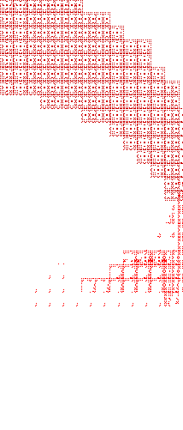
Modüler aritmetiğe kısa bir giriş
Genel konuşursak, birçok şifreleme sistemi sayı kümelerine dayanır şöyle ki
ayrı (sayılı kümeler oldukça faydalıdır)
sonlu (ör. sadece sonlu sayılarla hesaplayabilirsek)
çok mu soyut gözüküyor? --- şimdi sonlu kümelere ayrık sayılarla bakalım saate oldukça aşinayızdır.
12
11 1
10
2
9
3
8
4
7 5
6
Enteresan bir şekilde, saat sürekli artmasına rağmen biz belli bir sayı kümenin dışına çıkmayız:
1, 2, 3, … 11, 12, 1, 2, 3, … 11, 12, 1, 2, 3, …:

Slide 24
Modüler aritmetiğe kısa bir giriş
saate bulunan (1,2,3, … ,12) gibi sayılarla sonlu bir kümeyi hesaplamak için bir aritmetik sistem geliştirelim.
Çarpma ve toplama gibi işlemlerden sonra elde edilen sayıların yine küme içerisinde kalması çok önemlidir. (örneğin asla 12 den büyük olamaz).
Definition: Modulus Operation
Let a, r, m be integers and m > 0. We write
a ≡ r mod m
if (r-a) is divisable by m.
“m” is called the modulus
“r” is called the remainder
Modüler azalma için bir örnek.
Let a= 12 and m= 9 :
Let a= 37 and m= 9:
Let a= -7 and m= 9:
12 ≡ 3 mod 9
34 ≡ 7 mod 9
-7 ≡ 2 mod 9

Slide 25
Modüler aritmetiğin özellikleri
Kalan tek değildir
Şurası ilginçtir ki verilen bir mod m’de kalan a değerine karşılık sonsuz değer denk gelmektedir.
örneğin:
• 12 ≡ 3 mod 9
• 12 ≡ 21 mod 9
• 12 ≡ -6 mod 9
→ 3 geçerli kalandır çünkü 9 böler (3-12)
→ 21 geçerli kalandır çünkü 9 böler(21-12)
→ 6 geçerli kalandır çünkü 9 böler (-6-12)

Slide 26
Modüler aritmetiğin özellikleri
Hangi kalanı seçmeliyiz?
Genel olarak, en küçük pozitif sayı r yi alırız. Bu sayı şöyle hesaplanabilir:
quotient
a = q m + r
Example: a=12 and m= 9
12 = 1 x 9 + 3
remainder
where 0 ≤ r ≤ m-1
→ r = 3
dikkat: This is just a convention. Algoritmik olarak şifreleme fonksiyonumuzu hesaplamak için herhangi bir geçerli kalan kümesini almakta serbestiz .

Slide 27
Modüler aritmetiğin özellikleri
•
Modüler bölme işlemi nasıl yapılır?
İlk olarak, şunu belirtelim ki, bölme yapmaktan çok tersini alarak çarpmayı tercih ederiz. Ex:
b / a≡ b x a⁻¹ mod m
a⁻¹ sayısı a sayısının tersidir ve şöyle tanımlanır:
a a⁻¹ ≡ 1 mod m
Ex: 5 / 7 mod 9 nedir ?
mod 9 da 7 nin tersi 4 çünkü 7 x 4 ≡ 28 ≡ 1 mod 9, böylece:
5 / 7 ≡ 5 x 4 = 20 ≡ 2 mod 9
•
Ters hesaplama nasıl yapılır?
a sayısının mod m d tersi vardır eğer sadece ve sadece:
gcd (a, m) = 1
(yukarıdaki örneğe dikkat edildiğinde gcd(5, 9) = 1, bundan dolayı modulo 9 da 5 in tersi vardır)
Understanding Cryptography kitabının 6. ünitesinde bu konu daha ayrıntılı anlatılmıştır.

Slide 28
Modüler aritmetiğe cebirsel bakış: halka Z_{m}
We can view modular arithmetic in terms of sets and operations in the set. By doing arithmetic modulo m we obtain the integer ring Z_{m} .with the following properties:
Kapatma: herhangi iki sayıyı toplayıp çarpabiliriz sonuç yine halka içindedir.
Toplama ve çarpmada birleşme özelliği vardır ör: a,b,c ε Z_{m} için a + (b + c) = (a + b) + c
a × (b × c) = (a × b) × c
Ve toplamada değişim özelliği de vardır: a + b = b + a
dağılma kuralı : a×(b+c) = (a×b)+(a×c) şeklindedir a,b,c ε Z_{m}
toplama için etkisiz eleman sıfırdır, i.e., for all a ε Z_{m} a + 0 ≡ a mod m
ε Z_{m}, her zaman toplamaya göre tersi –a vardır. Şöyle ki a + (-a) ≡ 0 mod m
çarpmaya göre etkisiz eleman 1 dir, örneğin a ε Z_{m için}
a × 1 ≡ a mod m
çarpmaya göre ters a⁻¹
a × a⁻¹ ≡ 1 mod m
Z_{m} deki bazı değerler için vardır hepsi için olmayabilir.

Slide 29
Modüler aritmetiğe cebirsel bakış: halka Z_{m}
Kısaca, halka üzerinde toplama çıkarma çarpma işlemlerini yapabildiğimiz bir yapıdır fakat sadece bazı elemanları bölebiliriz (yani çarpmaya göre tersi olanları).
Eğer sadece : gcd (a, m) = 1 ise Z_{m} deki bir sayının çarpmaya göre tersi vardır.
o zaman a ve m nin aralarında asal olduğunu söyleyebiliriz.
• Ör: şu halkaya dikkat edersek Z₉ = {0,1,2,3,4,5,6,7,8}
0, 3 ve 6 nın tersi yoktur çünkü bu sayılar 9 la aralarında asaldır. Diğer elemanların tersi ise şu şekildedir:
1⁻¹ ≡ 1 mod 9 | 2⁻¹ ≡ 5 mod 9 | 4⁻¹ ≡ 7 mod 9
5⁻¹ ≡ 2 mod 9 | 7⁻¹ ≡ 4 mod 9 | 8⁻¹ ≡ 8 mod 9

Slide 30
Ünite İeriği
Şifreleme alanlarına genel bakış
Simetrik şifrelemenin temelleri
Kripto analiz
Yer değiştirmeli şifreleme
Modüler aritmetik
Kaymalı (veya sezar) şifreleme ve Affine şifreleme

Slide 31
kaymalı (veya Sezar) şifreleme
İlk şifrelerin Julius Caesar tarafından kullanıldığı iddia edilir.
Düz metindeki her harfin yerine bir harf yazılır.
Değişim kuralı oldukça basit: belirlenen bir k anahtar değeriyle her harften k:sonraki harf alınır.
A | B | C | D | E | F | G | H | I | J | K | L | M
0 | 1 | 2 | 3 | 4 | 5 | 6 | 7 | 8 | 9 | 10 | 11 | 12
N | O | P | Q | R | S | T | U | V | W | X | Y | Z
13 | 14 | 15 | 16 | 17 | 18 | 19 | 20 | 21 | 22 | 23 | 24 | 25
Örnek k = 7 için
Düz metin = ATTACK = 0, 19, 19, 0, 2, 10
Şifreli metin = haahr = 7, 0, 0, 7, 17
Burada işlemler mod 26 da yapılmaktadır yani 26 değerini aşan durumda mod 26 daki değeri alınır.

Slide 32
Kaymalı (veya Sezar) Şifreleme
Şifrelemenin zekice matematiksel tarifi.
Let k, x, y ε {0,1, …, 25}
Encryption:
Decryption:
y = e_{k}(x) ≡ x + k mod 26 x = d_{k}(x) ≡ y - k mod 26
S; kaymalı şifre güvenli midir?
C: Hayır! Birkaç saldırı mümkün, including:
Sonsuz anahtar arama (anahtar uzayı sadece 26!)
Harf sıklığı analizi, yer değiştirme şifresinde olduğu gibi

Slide 33
Affine Şifreleme
Kaymalı şifrenin gelişmiş hali: düz metne sadece anahtar değerini eklemekten ziyade, başka bir anahtar değeriyle de toplarız.
Burada iki parçadan oluşan bir anahtar değeri kullanırız: k = (a, b)
Let k, x, y ε {0,1, …, 25}
Encryption:
Decryption:
y = e_{k}(x) ≡ a x + b mod 26
x = d_{k}(x) ≡ a⁻¹( y – b) mod 26
Şifreleme işleminde tersini almaya ihtiyaç duyduğumuz için, aşağıdaki ifadeye göre sadece tersi olan sayılar kullanılır:
gcd(a, 26) = 1 bu şartı sağlayan 12 değer vardır.
Bundan dolayı anahtar uzayı sadece 12 x 26 = 312 (cf. Sec 1.4 in Understanding Cryptography)
Yine aşağıdakileri içeren birkaç saldırı vardır:
Detaylı anahtar uzayı ve harf sıklığı analizi, yer değiştirme şifresine karşı benzer saldırılar.

Slide 35

Understanding Cryptography Öğrenci ve Uygulamacılar İçin Ders kitabı
www.crypto-textbook.com
Ünite 2 – Stream(akan) Şifreleme
Çeviren: Selman YAKUT

Slide 36
Ünite içeriği
Akan (stream) şifrelemeye giriş
Rastgele sayı üreteci (Random number generators (RNGs))
Tek kullanımlık blok notlar(One-Time Pad (OTP))
Linner geri beslemeli kaymalı kaydediciler (Linear feedback shift registers (LFSRs))
Trivium: a modern stream şifre

Slide 37
Ünite içeriği
Stream şifrelemeye giriş
Rastgele sayı üreteci (Random number generators (RNGs))
Tek kullanımlık blok notlar(One-Time Pad (OTP))
Linear feedback shift registers (LFSRs)
Trivium: a modern stream şifre

Slide 38
Şifrelemede Stream Şifrelemenin Yeri
Cryptology
Cryptography
Cryptanalysis
Symmetric Ciphers
Asymmetric Ciphers
Protocols
Block Ciphers
Stream Ciphers
Stream Ciphers 1917 de Gilbert Vernam tarafından bulundu

Slide 39
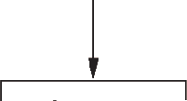
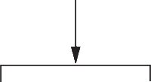
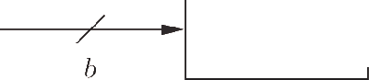
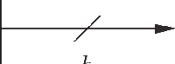
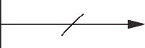
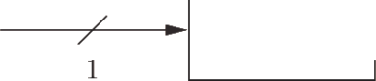
Stream şifreleme ve Blok şifreleme
Stream Şifreler
Bitler tek tek şifrelenir
Gömülü sistemlerde yaygındır genellikle küçük ve hızlıdır (e.g., A5/1 for GSM phones)
Block Şifreler:
Her zaman blokun hepsini şifreler (birkaç bit)
İnternet uygulamaları için yaygındır.

Slide 40
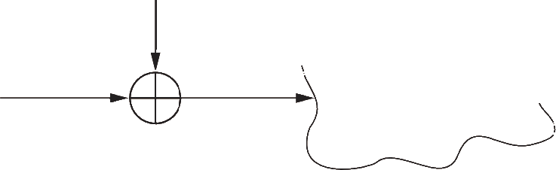
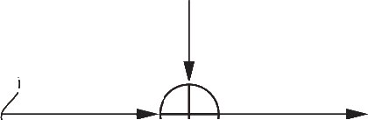

Stream şifreleme ile şifreleme ve şifre çözme
Düz metin x_{i}, şifreli metin y_{i} ve stream anahtarı s_{i} tek tek bitlerden oluşur
Şifreleme ve şifre çözme mod 2 de toplama işlemi gibidir (aka XOR)
Şifreleme ve şifre çözme aynı fonksiyondur.
şifreleme: y_{i} = e_{si}(x_{i} ) = x_{i} + s_{i} mod 2
Şifre çözme: x_{i} = e_{si}(y_{i} ) = y_{i} + s_{i} mod 2
x_{i} , y_{i} , s_{i} ∈ {0,1}

Slide 41
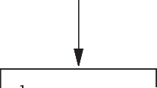
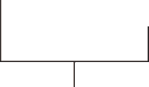


Senkron ve Asenkron Stream Şifreleme
s_{i} Anahtar üretiminin güvenliği tamamıyla anahtar değerine bağlıdır:
Rastgele olmalı , i.e., Pr(s_{i} = 0) = Pr(s_{i} = 1) = 0.5
Gönderici ve alıcı tarafından yeniden üretilebilmeli
Senkron Stream Şifreler
Anahtar üretimi sadece anahtara bağlıdır(ve IV başlangıç değeri olabilir)
Asenkron Stream şifreler
Anahtar üretimi şifreli metne de bağlıdır.

Slide 42


Neden Mod 2 de Toplamak İyi Bir Şifreleme Fonksiyonudur?
Mod 2 toplama işlemi XOR işlemine eşittir.
Mükemmel bir stream s_{i} ,anahtarı için each her şifreli metin çıkış bitinin 0 veya 1 olma ihtimali 50% olmalıdır.
Ters çevrilmiş XOR basittir, çünkü XOR işleminin aynısıdır.
x_{i} | s_{i} | y_{i}
0 | 0 | 0
0 | 1 | 1
1 | 0 | 1
1 | 1 | 0

Slide 43
Stream Şifre: Çıktı
Simetrik şifrelerin performans karşılaştırması (Pentium4):
Cipher | Key length | Mbit/s
DES | 56 | 36.95
3DES | 112 | 13.32
AES | 128 | 51.19
RC4 (stream cipher) | (choosable) | 211.34
Source: Zhao et al., Anatomy and Performance of SSL Processing, ISPASS 2005

Slide 44
Ünite içeriği
stream şifrelemeye giriş
Rastgele sayı üreteci (Random number generators (RNGs))
Tek kullanımlık blok notlar(One-Time Pad (OTP))
Linear feedback shift registers (LFSRs)
Trivium: a modern stream şifre

Slide 45
Rastgele Sayı Üreteci (RNGs)
RNG
True RNG
Cryptographically Secure RNG
Pseudorandom NG

Slide 46
Yalancı Rastgele Sayı Üreteci(TRNGs)
Fiziksel rastgele işlemlere dayanır: yarı iletken gürültüsü, radyoaktif kalıntılar, fare hareketleri
Çıkış stream s_{i} değeri iyi istatiksel özeliklere sahip olmalı:
Pr(s_{i} = 0) = Pr(s_{i} = 1) = 50% (sıklıkla sonraki işlemlerle yapılır)
Çıkış değeri hem tahmin edilememeli hem de yeniden üretilememeli
Anahtarların üretimi için tipik kullanım, (sadece tek kullanımlık değerler kullanılır) ve başka bir çok amaç için

Slide 47
Yalancı Rastgele Sayı (PRNG)
Başlangıç çekirdek değerinden bir zincir üretir.
Tipik olarak, çıkış stream iyi istatiksel özelliklere sahiptir.
Özyinelemeli yollarla çıkış değeri yeniden üretilebilir ve tahmin edilebilir :
s₀ = seed
s_{i+1} = f (s_{i} , s_{i−1} ,..., s_{i −t} )
Örnek: rand() function in ANSI C:
s₀ = 12345
s = 1103515245s +12345mod 2³¹
i+1
i
birçok PRNG nin kötü şifreleme özellikleri vardır!

Slide 48
Basit bir PRNG nin kripto analizi
Örnek PRNG: Linear Congruential Generator
S₀ = seed
S_{i +1} = AS_{i} + B mod m
Farz edelim
A, B ve S₀ anahtar gibi bilinmiyor
A, B ve S_{i} boyutu 100 bit
Çıkışın 300 biti biliniyor, i.e. S₁, S₂ and S₃
çözüm
S₂ = AS₁ + B mod m S₃ = AS₂ + B mod m
… A ve B yi direk gösterir. bütün S_{i} kolaylıkla hesaplanabilir!
Birçok PRNG liner yapıda olduğundan şifreleme özellikleri kötüdür.

Slide 49
Yalancı Rastgele Sayı Üreteci (CSPRNG) Şifresel güvenliği
Ek özellikleriyle özel PRNG:
Çıkış kesinlikle tahmin edilememeli
Daha Doğrusu : s_{i} , çıkışından verilen sıralı n bit bir sonraki çıkış s_{n+1}
de tahmin edilemez (polinom zamanda).
Buna şifrelemede özellikle stream şifre yapısında ihtiyaç duyulur

Slide 50
Ünite içeriği
stream şifrelemeye giriş
Rastgele sayı üreteci (Random number generators (RNGs))
Tek kullanımlık blok notlar(One-Time Pad (OTP))
Linear feedback shift registers (LFSRs)
Trivium: a modern stream şifre

Slide 51
One-Time Pad (OTP)
alışılmadık ölçüde güvenli şifreleme sistemleri:
Eğer şifreleme sistemi sonsuz hesaplama kaynağıyla da kırılamıyorsa bu sistem şartlara bağlı olmayarak güvenlidir.
One-Time Pad
Bu şifreleme sistemi Vernam’s stream şifre yapısına dayanır:
Özellikler:
Düz metin, şifreli metin ve anahtar kendi bitlerinden oluşsun
x_{i}, y_{i}, k_{i} ∈ {0,1}.
Encryption: Decryption:
e_{ki}(x_{i}) = x_{i} ⊕ k_{i}. d_{ki}(y_{i}) = y_{i} ⊕ k_{i}
OTP alışılmadık ölçüde güvenlidir eğer k_{i} Anahtar değeri sadece bir defa kullanılırsa!

Slide 52
One-Time Pad (OTP)
Alışılmadık ölçüde güvenli şifreleme sistemi :
y₀ = x₀ ⊕ k₀ y₁ = x₁ ⊕ k₁
:
Her denklem iki bilinmeyenli bir liner denklemdir
⇒ her y_{i} için x_{i} = 0 ve x_{i} = 1 dir!
⇒Bu doğrudur eğer k₀, k₁, ... Değerleri bağımsızsa, örneğin k_{i} anahtar değerleri tamamen rastgele olursa
dezavantaj: Hemen hemen bütün OTP uygulamaları pratik değildir çünkü anahtar mesajla aynı boyutta olmalı! (Imagine you have to encrypt a 1GByte email attachment.)

Slide 53
Ünite içeriği
stream şifrelemeye giriş
Rastgele sayı üreteci (Random number generators (RNGs))
Tek kullanımlık blok notlar(One-Time Pad (OTP))
Linear feedback shift registers (LFSRs)
Trivium: a modern stream şifre

Slide 54
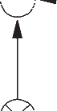
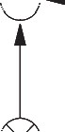
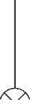
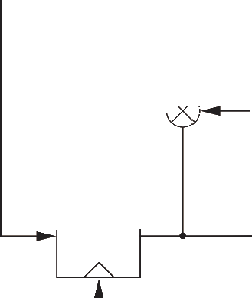
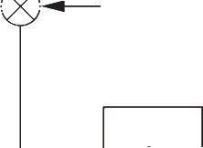
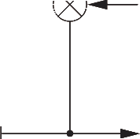


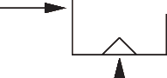
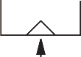
Linear Feedback Shift Registers (LFSRs)
Geri besleme durum bitlerini XOR layarak yeni giriş değerini üretmeye çalışır.
m derecesi depolanan elementlerin sayısını verir.
Eğer p_{i} = 1 se, geri besleme bağlantısı vardır (“kapalı anahtar), aksi halde bu flip-flop ta geri besleme yoktur(“açık anahtar”)
Çıkış zinciri periyodik olarak tekrarlar
Maximum çıkış uzunluğu: 2^{m}-1

Slide 55
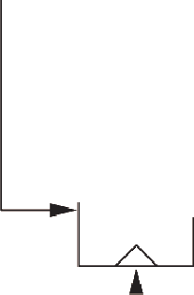
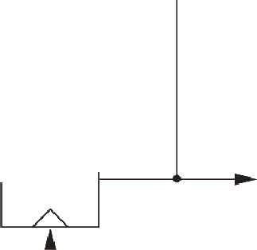
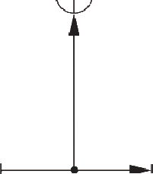



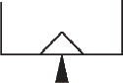
Linear Feedback Shift Registers (LFSRs):
clk | FF₂ | FF₁ | FF₀=s_{i}
0 | 1 | 0 | 0
1 | 0 | 1 | 0
2 | 1 | 0 | 1
3 | 1 | 1 | 0
4 | 1 | 1 | 1
5 | 0 | 1 | 1
6 | 0 | 0 | 1
7 | 1 | 0 | 0
8 | 0 | 1 | 0
LFSR çıkışı rekürsif denklemlerle tanımlanır:
s_{i+3} = s_{i+1} + s_{i} mod 2
Maximum çıkış uzunluğu (of 2³-1=7) kabul edilir sadece belli geri besleme yapısı için, örneğin biri burda gösterilmiştir.

Slide 56
Security of LFSRs
LFSR polinomlarla şöyle gösterilir:
P(x) = x^{m} + p x^{m−1}
l −1
+ ... + p₁ x + p₀
Tek LFSR büyük ihtimalle tahmin edilebilir bir sonuç üretir.
Eğer 2m çıkış biti varsa LFSR nin o zaman bunun derecesi m olmaktadır, geri besleme sabitleri p_{i} ler liner sistemlerdeki çözümlerle bulunabilir.
Bir çok stream şifreleme LFSR nin birleşimi şeklindedir.
*daha fazla ayrıntı için Understanding Cryptography ünite 2 bak

Slide 57
Ünite içeriği
stream şifrelemeye giriş
Rastgele sayı üreteci (Random number generators (RNGs))
Tek kullanımlık blok notlar(One-Time Pad (OTP))
Linear feedback shift registers (LFSRs)
Trivium: a modern stream şifre

Slide 58

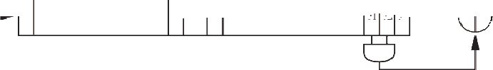
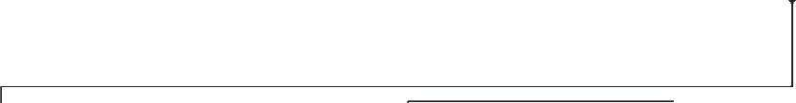
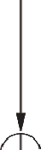

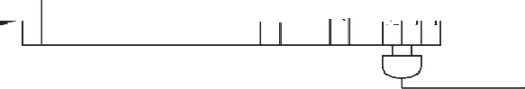
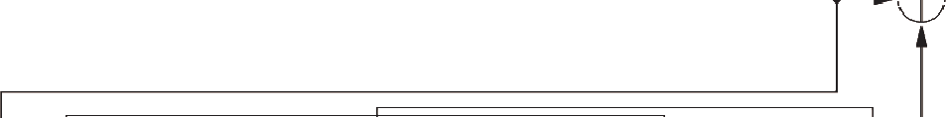

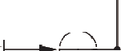

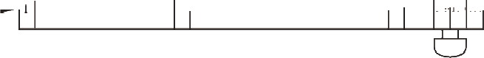


A Modern Stream Cipher - Trivium
Üç nonlinear LFSRs (NLFSR) nin uzunluğu 93, 84, 111
XOR-toplama üç NLFSR çıkışları streamanahtarı s_{i} Üretir. Donanımda küçüklük:
Toplam kaydedici sayısı: 288
Liner olmayan: 3 AND-kapısı
7 XOR-kapısı (4 tanesi iç girişli)

Slide 59

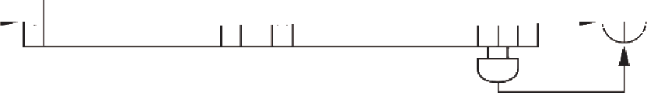



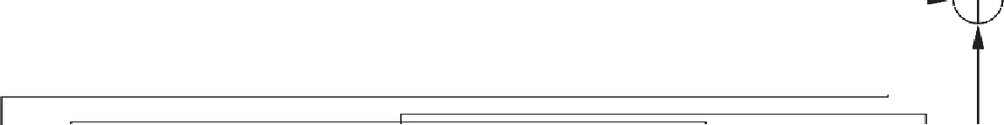


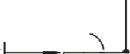



Trivium
Atama:
Load 80-bit IV into A
Load 80-bit key into B
Set c₁₀₉ , c₁₁₀ , c₁₁₁ =1, all other bits 0
Şifreleme:
XOR-Toplama her üç NLFSR çıkışı stream anahtarı s_{i} üretir.
Her saat darbesinde 64 biti paralel üretmek için düzenlenebilir
 | Register length | Feedback bit | Feedforward bit | AND inputs
A | 93 | 69 | 66 | 91, 92
B | 84 | 78 | 69 | 82, 83
C | 111 | 87 | 66 | 109, 110

Slide 60
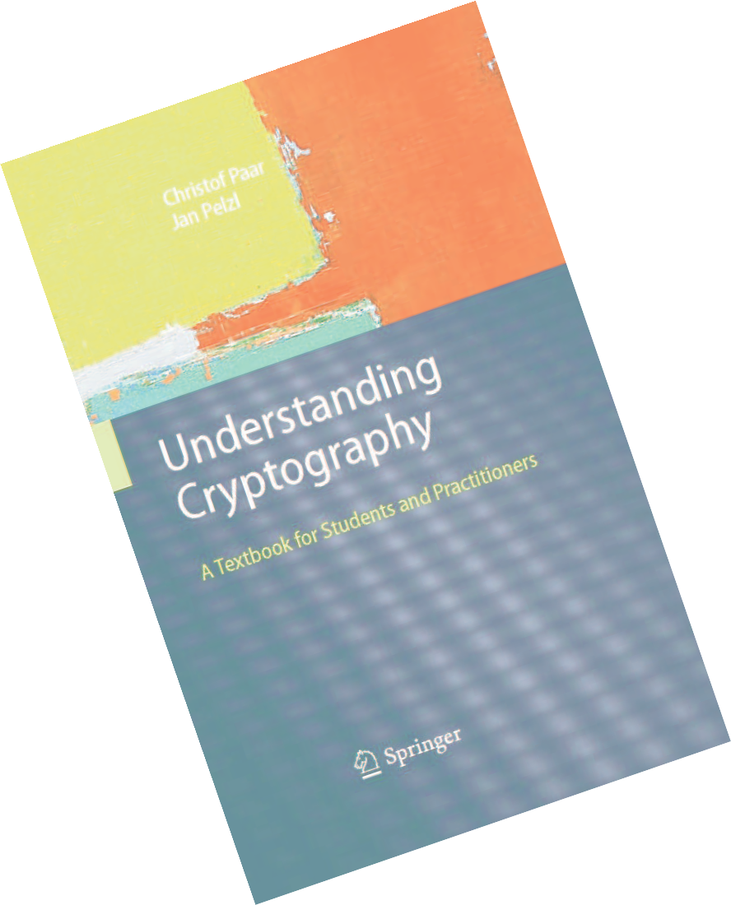
Understanding Cryptography Öğrenci ve Uygulamacılar İçin Ders kitabı
www.crypto-textbook.com
Ünite 3 – Veri Şifreleme Standardı (DES)
Çeviren: Selman YAKUT

Slide 61
Ünite içeriği
DES‘e giriş
DES Algoritmasına genel bakış
DES‘in iç yapısı
Şifre çözme
DES‘in Güvenliği

Slide 62
Ünite içeriği
DES‘e giriş
DES Algoritmasına genel bakış
DES‘in iç yapısı
Şifre çözme
DES‘in Güvenliği

Slide 63
Şifrelemede DES’in sınıflandırılması
Cryptology
Cryptography
Cryptanalysis
Symmetric Ciphers
Asymmetric Ciphers
Protocols
Block Ciphers
Stream Ciphers
DES burada yer alır

Slide 64
DES Gerçekleri
DES 64 bit uzunluktaki veri bloklarını şifreler.
Lucifer şifreleme yapısını temel alarak IBM tarafından National Security Agency (NSA) (ulusal güvenlik acentesi)’nin etkisiyle geliştirildi, ve DES algoritmasının tasarlama kriterleri yayınlanmadı.
Günümüzde National Institute of Standards and Technology (NIST) olarak ifade edilen National Bureau of Standards (NBS) tarafından 1977 de standartlaştırıldı.
Son 30 yılın en popüler block şifreleme yapısıdır.
Bugüne kadar en çok çalışılan simetrik algoritmadır.
Günümüzde 56 bitlik anahtar uzunluğu güvenli değildir.
Fakat: 3DES güvenli bir şifreleme yapısı oluşturmuştur, ve kullanımı hala yaygın.
2000 yılında Advanced Encryption Standard (AES) yer değiştirmiştir.
Daha detaylı bilgi için Chapter 3.1 in Understanding Cryptography bakabilirsiniz.

Slide 65
Block Şifreleme Temelleri: Confusion and Diffusion
Claude Shannon: Güçlü şifreleme algoritmaları inşa edilebilmek için iki temel işlem vardır :
Confusion (karıştırma): bir şifreleme işleminde şifreli metin ile anahtar arasında bir ilişki olmamalıdır .
Günümüzde, confusion işlemini sağlayan en yaygın yapı, AES ve DES’te yer alan substitution (yer değiştirme) işlemidir.
Diffusion (yayma): Sabit yaklaşımları engellemek amacıyla düz metindeki bir sembolün şifreli metindeki bir çok sembolü etkilemesi işlemidir.
Basit bir difüzyon elemanı DES içinde sıklıkla kullanılan, bit permutasyonudur.
İki işlemde kendi başlarına güvenliği sağlayamazlar. Buradaki amaç bu iki işlemi art arda kullanarak güvenli şifreler oluşturmaktır.

Slide 66








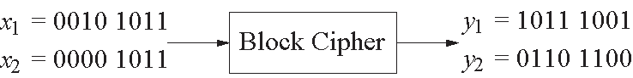

Ürün Şifreler
Bu gün kullanılan blok şifrelerin çoğu bu yapıları tekrar tekrar giriş verisine uygulayan round denilen yapılardan oluşur.
Mükemmel difüzyon ulaşabilirsiniz: Eğer düz metindeki bir biti değiştirdiğinizde ortalama olarak çıkış bitlerinin yarısını değiştiriyorsa.
Örnek:
Tek bit değişti
Bir çok bit değişti

Slide 67
Ünite içeriği
DES‘e giriş
DES Algoritmasına genel bakış
DES‘in iç yapısı
Şifre çözme
DES‘in Güvenliği

Slide 68
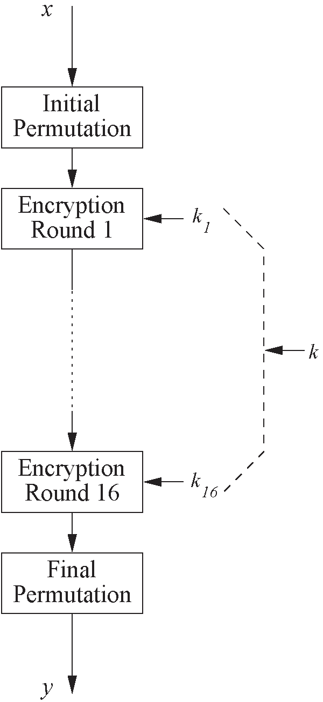
DES Algoritmasına genel bakış
x
64
DES
56
k
64
y
64 bit uzunluktaki blokları şifreler.
56 bitlik anahtar değeri kullanır.
Simetrik şifreleme: şifreleme ve deşifreleme içim aynı anahtar kullanılır.
Aynı işlemleri yapan 16 round kullanılır
Her roundda kullanılan farklı alt anahtarlar başlangıç anahtarından üretilir

Slide 69
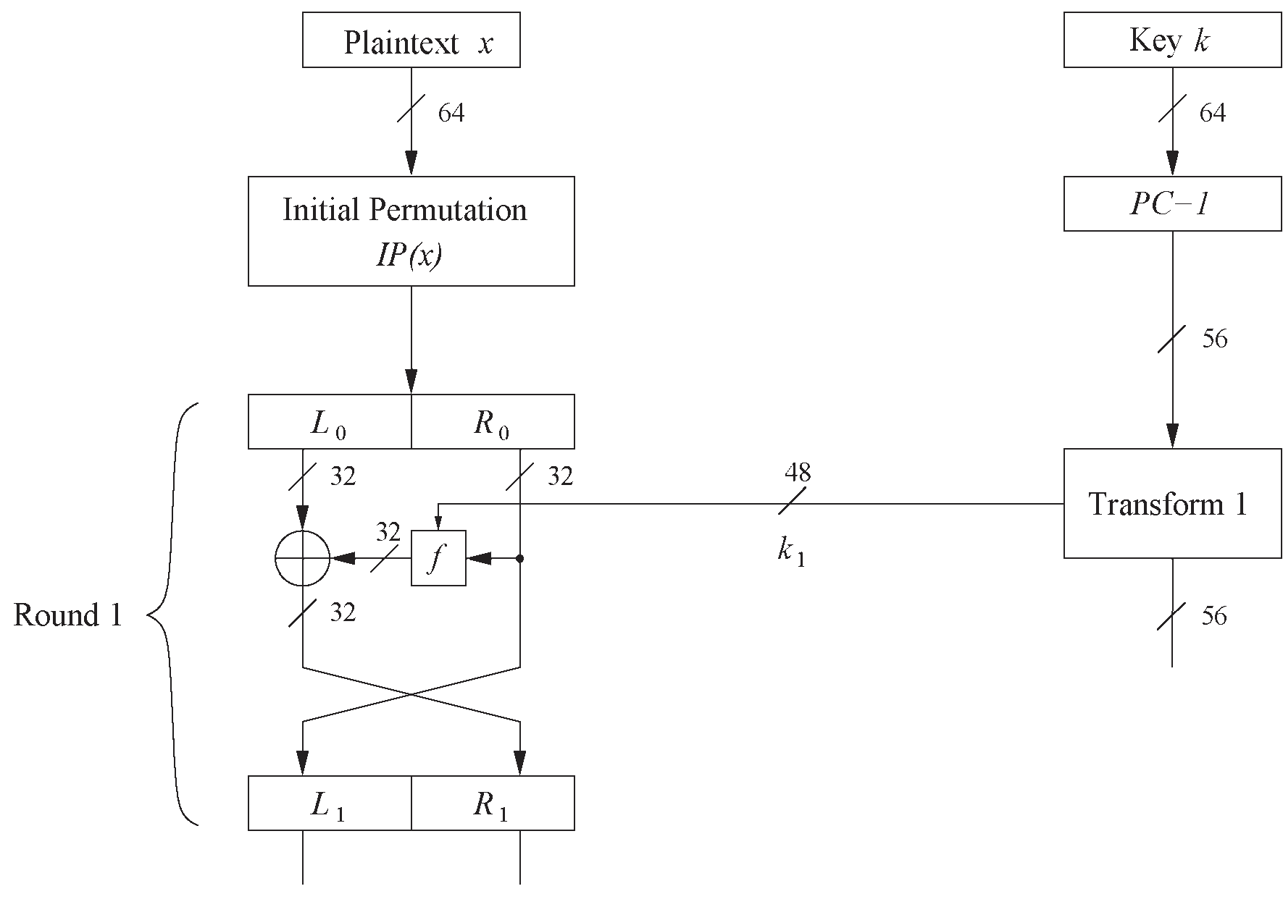
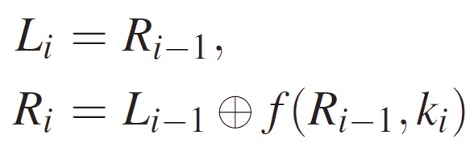
DES Feistel Yapısı (1)
DES‘in yapısı Feistel yapısıdır.
Avantajı: şifreleme ve deşifrelemede sadece anahtar tarifesi farklıdır.
Bit düzeyinde ilk permutasyon, ardından 16 round
Düz metin 32-bitlik L_{i} ve R_{i} alt parçalarına ayrılır.
2. R_{i} f fonksiyonuna varilir, bunun çıkışı L_{i} ile XOR’lanır.
3. Sağ ve sol yarımlar yer değiştirir.
Roundlar şöyle ifade edilebilir:

Slide 70
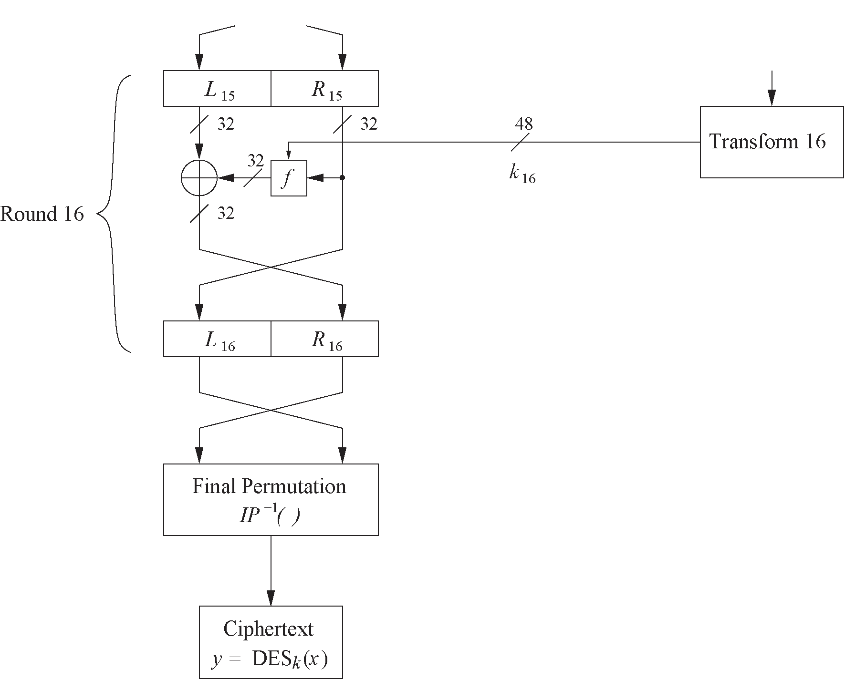
DES Feistel Yapısı (2)
L ve R 16. roundun sonunda tekrar yer değiştirir.

Slide 71
Ünite içeriği
DES‘e giriş
DES Algoritmasına genel bakış
DES‘in iç yapısı
Şifre çözme
DES‘in Güvenliği

Slide 72
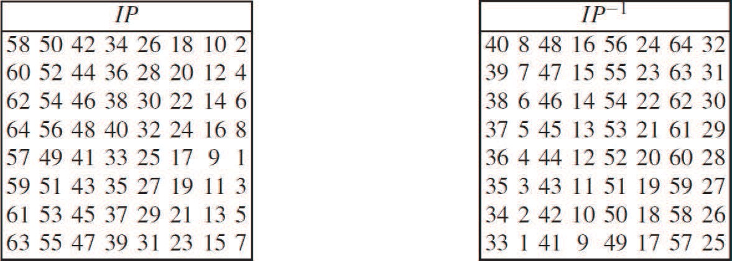
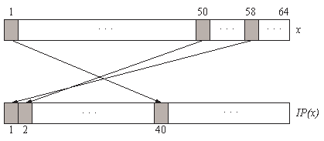
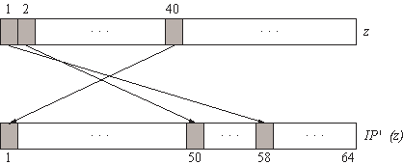
Başlangıç ve Son Permutasyon
Bit düzeyinde Permutasyon.
Ters işlemler.
IP ve IP⁻¹ tablolarında gösterilmiştir.
Başlangıç permutasyon
Son permutasyon

Slide 73
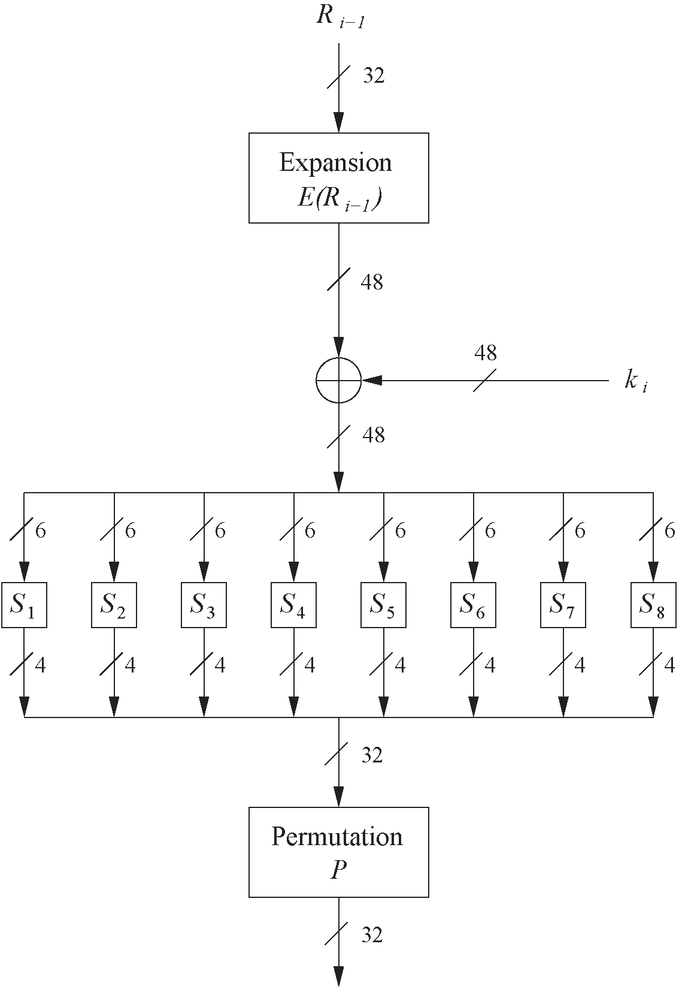
f-Fonksiyonu
DES‘in ana işlemleri
f-Fonksiyonu girişler:
R_{i-1} ve round anahtarı k_{i}
4 Adımlar:
genişletilmiş E
Round anahtarı ile XOR
3. S-box substitution
4. Permütasyon

Slide 74
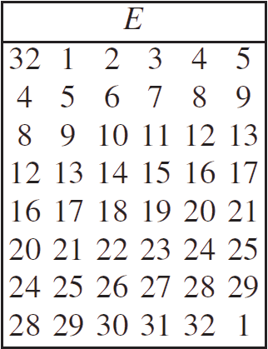
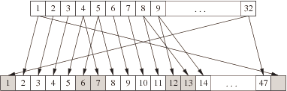
Genişletme Fonksiyonu E
1. Genişletilmiş E
Temel amacı: difizyonu artırmak
!

Slide 75
Round anahtarını ekleme
2. Round anahtarı XOR’lama
Round anahtarı ile genişletilmiş E‘nin çıkışı bit düzeyinde XOR’lanır.
Rund anahtarı DES anahtar tarifesi ile başlangıç anahtarından üretilir. (ilerideki slaytlarda)

Slide 76
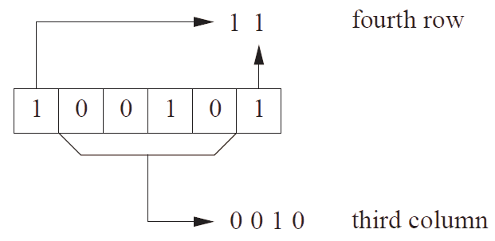

DES S-Box‘ları
3. S-Box substitution
8 substitution tablosu.
6 bits of input, 4 bits of output.
Linner değildir ve diferansiyel kriptoanalize karşı dayanıklıdır.
DES’in güvenliği için önemi yapılar
Bütün S-Box tabloları ve S-Box tasarlama kriterleri kaynak kitapta verilmiştir .

Slide 77

P permütasyonu
Permutation P
Bit düzeyinde permütasyon.
Difizyon tanıtımı.
S-Box bitlerinin çıkışı bir sonraki roundda bir çok S-Boxes etkiler
E difizyonu, S-Boxlar ve P 5 rounddan sonra her bit düz metnin ve anahtarın fonksiyonu olduğunu garanti eder.

Slide 78


Key Schedule (1)
48 bitlik her k_{i} alt anahtarı orijinal 56 bitlik anahtardan oluşur.
!
DES'te anahtar boyutu 64 bittir: burada 56 bit anahtar ve 8 parity biti:
İlk permütosyon seçiminde parity bitleri kaldırılır PC-1:
(bu kullanılmayan bitler 8, 16, 24, 32, 40, 48, 56 ve 64)

Slide 79


Key Schedule (2)
Anahtar C₀ ve D₀ denilen 28-bitlik iki parçaya ayrılır.
Ii = 1, 2, 9 ,16, numaralı roundlarda bir bit sila kaydırılır.
Diğer bütün roundlarda her iki parça iki bit sola kaydırılır.
her runddaki anahtar değeri o rounddaki her iki anahtar yarısını kullanarak elde edilir. Her k_{i} alt anahtarı k’nın bir permütasyonudur!
Not: döndürmelerin toplam sayısı:
4 x 1 + 12 x 2 = 28 ⇒ D₀ = D₁₆ and C₀ = C₁₆!

Slide 80
Ünite içeriği
DES‘e giriş
DES Algoritmasına genel bakış
DES‘in iç yapısı
Şifre çözme
DES‘in Güvenliği

Slide 81

deşifreleme
Feistel şifrelemede deşifreleme için sadece anahtar tarifesi değiştirilir.
Aynı 16 anahtar sırası ters çevrilerek üretilir.
Ters anahtar üretme:
D₀=D₁₆ ve C₀=C₁₆ yapılarak ilk anahtar üretilebilir.
Her roundda anahtar üretim işlemlerinin tersi yapılır:
1. rounda döndürme yok.
2, 9 ve 16. roundda bir bit sağa kaydır.
Diğer roundlard iki bit sağa kaydırılır.

Slide 82
Ünite içeriği
DES‘e giriş
DES Algoritmasına genel bakış
DES‘in iç yapısı
Şifre çözme
DES‘in Güvenliği

Slide 83
DES‘in Güvenliği
DES önerildikten sonra iki önemli eleştiri yapıldı:
Anahtar uzayı çok küçük (2⁵⁶ anahtar)
S-box tasarlama kriterleri gizli tutuldu: sadece NSA tarafından bilinen herhangi bir gizlenmiş sayısal saldırı (backdoors), var mı?
Sayısal Saldırı: DES yayınlandığı koşullarda linner ve diferansiyel kriptoanalize oldukça dayanıklıydı. Bu IBM ve NASA'nın 15 yıldır bu saldırılardan haberdar olmuştu demektir!
Şimdiye kadar DES gerçekçi senaryolarla DES’i kırabilen bilinen analitik bir saldırı yoktur.
Ayrıntılı anahtar arama: Şifresiz-şifreli her (x, y)çifti için deneme.
-1
2⁵⁶ anahtar vardırDES_{k} (x)=y şartı sağlayana kadar.
⇒ Nispeten kolay bugünün bilgisayar teknolojisiyle!

Slide 84

DES üzerindeki saldırıların tarihi
Year
Proposed/ implemented DES Attack
1977
Diffie & Hellman, (under-)estimate the costs of a key search machine
1990
Biham & Shamir propose differential cryptanalysis (2⁴⁷ chosen ciphertexts)
1993
Mike Wiener proposes design of a very efficient key search machine: Average search requires 36h. Costs: $1.000.000
1993
Matsui proposes linear cryptanalysis (2⁴³ chosen ciphertexts)
Jun. 1997
DES Challenge I broken, 4.5 months of distributed search
Feb. 1998
DES Challenge II--1 broken, 39 days (distributed search)
Jul. 1998
DES Challenge II--2 broken, key search machine Deep Crack built by the Electronic Frontier Foundation (EFF): 1800 ASICs with 24 search engines each, Costs: $250 000, 15 days average search time (required 56h for the Challenge)
Jan. 1999
DES Challenge III broken in 22h 15min (distributed search assisted by Deep Crack)
2006-2008
Reconfigurable key search machine COPACOBANA developed at the Universities in Bochum and Kiel (Germany), uses 120 FPGAs to break DES in
6.4 days (avg.) at a cost of $10 000.

Slide 85



Üçlü DES – 3DES
DES’in anahtar uzunluğunu etkili bir sayı olan 112 çıkarmak için DES algoritmasının üç defa kullanılmasına dayanır. Çoklu şifreleme ve anahtar uzunlukları hakkında daha fazla bilgi kaynak kitaptadır.
3DES‘in alternatif versiyonu:
Avantajı: k₁=k₂=k₃ seçilirse performans tek DES gibidir.
Günümüzde daha pratik bir saldırı yok.
Birçok eski uygulamalarda kullanılır., örneğin, banka sistemleri.

Slide 86
Alternatives to DES
Algorithm | I/O Bit | key lengths | remarks
AES / Rijndael | 128 | 128/192/256 | DES ''replacement'', worldwide used standard
Triple DES | 64 | 112 (effective) | conservative choice
Mars | 128 | 128/192/256 | AES finalist
RC6 | 128 | 128/192/256 | AES finalist
Serpent | 128 | 128/192/256 | AES finalist
Twofish | 128 | 128/192/256 | AES finalist
IDEA | 64 | 128 | patented

Slide 87

Understanding Cryptography
by Christof Paar and Jan Pelzl
www.crypto-textbook.com
Chapter 4 – The Advanced Encryption Standard (AES)
Çeviren: Selman YAKUT

Slide 88
Ünite içeriği
AES algoritmasına genel bakış
AES‘in iç yapısı
Bayt Değiştirme katmanı
Difüzyon katmanı
Anahtar Ekleme katmanı
Anahtar tarifesi
Deşifreleme
Pratik konular

Slide 89
Ünite içeriği
AES algoritmasına genel bakış
AES‘in iç yapısı
Bayt Değiştirme katmanı
Difüzyon katmanı
Anahtar Ekleme katmanı
Anahtar tarifesi
Deşifreleme
Pratik konular

Slide 90
Bazı Temel Gerçekler
AES günümüzde en yaygın kullanılan simetrik şifrelemedir.
AES birkaç yıllık seçim süreci sonunda US National Institute of Standards and Technology (NIST) tarafından seçildi.
Bütün AES adayları için gerekli özellikler:
128-bit blok uzunluğunda blok şifreleme
128, 192 ve 256 bit anahtar uzunluklarıyla desteklenmelidir
Yayınlanan diğer algoritmalara göre daha güvenli olmalı
Yazılım ve donanımda etkinlik

Slide 91
AES seçiminin kronolojisi
Yeni bir blok şifreye ihtiyaç duyulduğu NIST tarafından Ocak, 1997 ilan edildi.
15 aday algoritma Ağustos, 1998'de kabul edildi.
Son 5 algoritma Ağustos, 1999 ilan edildi:
Mars – IBM Corporation
RC6 – RSA Laboratories
Rijndael – J. Daemen & V. Rijmen
Serpent – Eli Biham et al.
Twofish – B. Schneier et al.
Ekim 2000‘de, AESolarak bilinen Rijndael algoritması seçildi.
AES, Kasım 2001 Amerika ulusal standartları tarafından onaylandı.

Slide 92

AES: Genel Bakış
Round sayısı seçilen anahtar uzunluğuna bağlıdır:
Key length (bits) | Number of rounds
128 | 10
192 | 12
256 | 14

Slide 93

AES: Genel Bakış
10/12/14 roundlu tekrarlı şifreleme
Her round “Layers” (Katman’lardan) oluşur

Slide 94
Ünite içeriği
AES algoritmasına genel bakış
AES‘in iç yapısı
Bayt Değiştirme katmanı
Difüzyon katmanı
Anahtar Ekleme katmanı
Anahtar tarifesi
Deşifreleme
Pratik konular

Slide 95
AES‘in iç yapısı
AES bayt temelli bir şifrelemedir.
state (ifade) A 4x4 matris olarak düzenlenebilir:
A₀ | A₄ | A₈ | ^{A}12
A₁ | A₅ | A₉ | ^{A}13
A₂ | A₆ | ^{A}10 | ^{A}14
A₃ | A₇ | ^{A}11 | ^{A}15
A₀,…, A₁₅ ile 16-baytlık AES giriş verisini oluşturur.

Slide 96

AES‘in iç yapısı
1,2,…,n_{r-1}: round için round fonksiyonu
Not: Son roundda, MixColumn dönüşümü çıkarılmıştır.

Slide 97
Bayt Değiştirme katmanı
Bayt Değiştirme katmanı aşağıdaki özelliklere sahip 16 S-Boxtan oluşur:
S-Boxlar
aynıdır
AES‘teki nonlineer tek elemanlardır, örneğin,
ByteSub(A_{i}) + ByteSub(A_{j}) ≠ ByteSub(A_{i} + A_{j}); i,j = 0,…,15 için
Giriş ve çıkış baytları bire bir haritalanır
⇒ S-Box‘lar bire bir ters çevrilebilir
Yazılım uygulamalarında, S-Box genellikle tablolara bakılarak gerçekleştirilir

Slide 98
Difüzyon katmanı
Difüzyon katmanı
Bütün giriş ifade bitleri üzerinde difüzyonu sağlar
İki alt katmandan oluşur:
Satır Kaydırma Alt Katmanı: bayt seviyesinde veri değişimi
Sütun Karıştırma Alt Katmanı: 4 baytlık blokları içeren matris işlemleri
İfade matrisleri üzerinde yapılan lineer işlemler A, B, i.e., DIFF(A) + DIFF(B) = DIFF(A + B)

Slide 99

Satır kaydırma alt katmanı
İfade matrisinin satırları dönel şekilde sıralanır:
Giriş matrisi
B₀ | B₄ | B₈ | ^{B}12
B₁ | B₅ | B₉ | ^{B}13
B₂ | B₆ | ^{B}10 | ^{B}14
B₃ | B₇ | ^{B}11 | ^{B}15
Çıkış matrisi
B₀ | B₄ | B₈ | ^{B}12
B₅ | B₉ | ^{B}13 | B₁
^{B}10 | ^{B}14 | B₂ | B₆
^{B}15 | B₃ | B₇ | ^{B}11
kayma yok
← sola bir kayma
← sola iki kayma
← sola üç kayma

Slide 100

Sütun Karıştırma Alt Katmanı
İfade matrisindeki her bir satırı karıştıran lineer dönüşüm.
Sütundaki her dört bayt 4x4’lük bir matrisin çarpımıdır ve vektör olarak ele alınabilir, örneğin,
⎛C₀ ⎞ ⎜ ÷ | ⎛ 02 ⎜ | 03 | 01 | 01⎞ ⎛ B₀ ÷ ⎜ | ⎞ ÷
⎜ ^{C}1 ÷ | ⎜ 01 | 02 | 03 | 01÷ ⎜ B₅ | ÷
⎜_{C}
×
⎜ 01 02 03 ÷ B
⎝ 03 01 01
÷
⎜
2 ÷
^{÷ = ⎜}01
÷ ⎜
10 ÷
⎝^{C}3 ⎠ ⁰²⎠ ⎝ ^{B}15 ⎠
burada 01, 02 ve 03 hexadecimal gösterimde verilmiştir
Bütün aritmetik işlemler Galois field‘de GF(2⁸) yapılır

Slide 101
Anahtar Ekleme Alt Katmanı
Girişler:
16-bayt C ifade matrisi
16-bayt k_{i} alt anahtarı
Çıkış: C ⊕ k_{i}
Alt anahtarlar anahtar tarifesinde üretilir.

Slide 102
Anahtar Tarifesi
Alt Anahtarlar 128/192/256-bitlik giriş anahtarlarından yenilemeli olarak üretilir
Her roundun bir alt anahtarı vardır, artı AES‘in başlangıcındaki anahtar
Key length (bits) | Number of subkeys
128 | 11
192 | 13
256 | 15
Anahtar beyazlatma (Key whitening): Alt Anahtar AES‘in hem giriş hem de çıkışında kullanılır
⇒ # subkeys = # rounds + 1
Farklı anahtar boyutları için farklı anahtar tarifeleri vardır.

Slide 103

Anahtar Tarifesi
Örnek: Key schedule for 128-bit key AES
Kelime-tabanlı: 1 kelime = 32 bits
11 alt anahtar W[0]…W[3], W[4]…W[7], … , W[40]…W[43] şeklinde depolanır
İlk alt anahtar W[0]…W[3] orijinal AES anahtarıdır.

Slide 104

Anahtar Tarifesi
g fonksiyonu rotates kendi dört giriş baytını dönmeli kaydırır ve bayt düzeyinde S-Box yer değiştirme işlemi yapar.
⇒ nonlinearity
Round sabiti RC‘ler sadece en sola eklenir ve her round için değişir:
RC[1] = x⁰ = (00000001)₂ RC[2] = x¹ = (00000010)₂ RC[3] = x² = (00000100)₂
...
RC[10] = x⁹ = (00110110)₂
x^{i} Galois field‘ deki elemanları gösterir
(daha fazla bilgi için Chapter 4.3 of Understanding Cryptography)

Slide 105
Ünite içeriği
AES algoritmasına genel bakış
AES‘in iç yapısı
Bayt Değiştirme katmanı
Difüzyon katmanı
Anahtar Ekleme katmanı
Anahtar tarifesi
Deşifreleme
Pratik konular

Slide 106

Deşifreleme
AES Feistel yapısına dayanmaz
⇒ Deşifreleme için bütün katmanlar ters çevrilir:
Sütun Karıştırma katmanı → Sütun Karıştırma katmanın tersi
Satır Kaydırma katmanı→ Satır Kaydırma katmanın tersi
Bayt Yer Değiştirme katmanı → Bayt Yer Değiştirme katmanın tersi
Anahtar Ekleme alt katmanı kendi tersidir

Slide 107
Deşifreleme
Sütun Karıştırma katmanın tersi:
Sütun karıştırma işlemlerinin tersini almak için, C ifade matrisinin her sütunu
inverse of the 4x4 ters matrislerle çarpılmalı, örneğin,
⎛B₀ ⎞ ⎜ ÷ | ⎛0E ⎜ | 0B | 0D | 09 ⎞ ÷ | ⎛C₀ ⎞ ⎜ ÷
⎜ ^{B}1 ÷ | ⎜ 09 | 0E | 0B | 0D ÷ | ⎜ ^{C}1 ÷
×
⎜ 09 0E 0B ÷ C
⎝ 0B 0D 09
÷
⎜B ^{÷ = ⎜}0D
⎜
2 ÷
÷ ⎜
2 ÷
^{B}3 ⎠
^{0E} ⎠ ⎝^{C}3 ⎠
burada 09, 0B, 0D ve 0E hexadecimal gösterimde verilmiştir
Yine, bütün aritmetik işlemler Galois field GF(2⁸) içindedir.

Slide 108
Deşifreleme
Satır Kaydırma katmanın tersi:
B ifade matrisinin her satırı tarif edilen şekilde kaydırılır:
Giriş matrisi
B₀ | B₄ | B₈ | ^{B}12
B₁ | B₅ | B₉ | ^{B}13
B₂ | B₆ | ^{B}10 | ^{B}14
B₃ | B₇ | ^{B}11 | ^{B}15
Çıkış matrisi
B₀ | B₄ | B₈ | ^{B}12
^{B}13 | B₁ | B₅ | B₉
^{B}10 | ^{B}14 | B₂ | B₆
B₇ | ^{B}11 | ^{B}15 | B₃
kayma yok
→ sağa bir birim kayma
→ sağa iki birim kayma
→ sağa üç birim kayma

Slide 109
Deşifreleme
Bayt Yer Değiştirme katmanın tersi:
Since the S-Box is bijective, it is possible to construct an inverse, such that
A_{i} = S⁻¹(B_{i}) = S⁻¹(S(A_{i}))
⇒ Ters S-Box deşifreleme için kullanılır. Bu, genellikle bir arama tablosu olarak gerçekleşmiştir.
Deşifreleme anahtar tarifesi:
Alt anahtarlara ters sırayla kullanılır (şifreleme ile karşılaştırıldığında).
pratikte, şifreleme ve deşifreleme için, aynı anahtar tarifesi kullanılır.
Burada ilk blok şifreleme başlamadan önce tüm alt anahtarların hesaplanması gerekir.

Slide 110
Ünite içeriği
AES algoritmasına genel bakış
AES‘in iç yapısı
Bayt Değiştirme katmanı
Difüzyon katmanı
Anahtar Ekleme katmanı
Anahtar tarifesi
Deşifreleme
Pratik konular

Slide 111
Yazılımda Uygulama
AES’in önemli bir gereksinimi etkili bir yazılım uygulaması olmasıdır.
Basit uygulama iyi 8-bit işlemciler için uygundur.(örneğin, smart cards), 32-bit veya
64-bitlik işlemciler için uygun değildir.
Tipik GB hızları Modern 64-bit işlemcilerde 1.6 Gbit / s’tan daha fazladır .

Slide 112
Güvenlik
Kaba kuvvet saldırısı: 128, 192 veya 256 bitlik anahtarlardan dolayı kaba kuvvet saldırısı mümkün değildir.
Analytical attacks: Kaba kuvvet saldırısındn daha iyi olduğu bilinen hiçbir analitik saldırı yoktur.
Yan-kanal saldırıları :
Çeşitli yan kanal saldırıları yayınlanmıştır.
Şunu belirtmek gerekir ki yan-kanal saldırısı algoritmanın temelleriyle değil uygulamalarıyla yapılır.

Slide 113

Understanding Cryptography – A Textbook for Students and Practitioners
by Christof Paar and Jan Pelzl
www.crypto-textbook.com
Ünite 5 – Blok Şifreleme Hakkında Dahası
Çeviren: Selman YAKUT

Slide 114
Ünite İçeriği
Blok Şifreler ile Şifreleme : İşlem Modları
Electronic Code Book mode (ECB)
Cipher Block Chaining mode (CBC)
Output Feedback mode (OFB)
Cipher Feedback mode (CFB)
Counter mode (CTR)
Galois Counter Mode (GCM)
Ayrıntılı Anahtar Aramaya Göz Atma
Blok Şifreleme Güvenlik artırılması

Slide 115
Blok Şifreler
Blok şifre yapıları blok şifrelemenin yanında diğer bir çok uygulamada da kullanılır...
Blok tabanlı farklı şifreleme yapılarının tasarlanması
Akış şifrelemeyi gerçekleştirmek
Hash fonksiyonları oluşturmak
Mesaj doğrulama kodu yapıları oluşturmak
anahtar kurulması protokolleri oluşturmak
Sözde rasgele sayı üreteci tasarlamak
• ...
Blok şifrelerin güvenliği de artabilir
anahtar beyazlatma
Çoklu şifreleme

Slide 116
Ünite İçeriği
Blok Şifreler ile Şifreleme : İşlem Modları
Electronic Code Book mode (ECB)
Cipher Block Chaining mode (CBC)
Output Feedback mode (OFB)
Cipher Feedback mode (CFB)
Counter mode (CTR)
Galois Counter Mode (GCM)
Ayrıntılı Anahtar Aramaya Göz Atma
Blok Şifreleme Güvenlik artırılması

Slide 117
Blok Şifre ile Şifreleme
Uzun metinleri (örneğin, e-posta veya bir bilgisayar dosya) şifrelemenin birkaç yolu ("çalışma modu") vardır.
Electronic Code Book mode (ECB)
Cipher Block Chaining mode (CBC)
Output Feedback mode (OFB)
Cipher Feedback mode (CFB)
Counter mode (CTR)
Galois Counter Mode (GCM)
Bu 6 modun hepsinin tek bir amacı var :
Gizlilik ek olarak, doğrulama ve bütünlüğü sağlamak :
Mesaj gerçekten orijinal göndericiden mi geliyor? (doğrulama)
Şifreli metin iletim sırasında değişti mi? (bütünlük)

Slide 118
Ünite İçeriği
Blok Şifreler ile Şifreleme : İşlem Modları
Electronic Code Book mode (ECB)
Cipher Block Chaining mode (CBC)
Output Feedback mode (OFB)
Cipher Feedback mode (CFB)
Counter mode (CTR)
Galois Counter Mode (GCM)
Ayrıntılı Anahtar Aramaya Göz Atma
Blok Şifreleme Güvenlik artırılması

Slide 119



Electronic Code Book mode (ECB)
e_{k}(x_{i}) ; b-bitlik x_{i} düz metin bloğu k anahtarıyla şifrelenen yapısıdır.
e_{k} (y_{i}); b-bitlik y_{i} şifreli metin bloğu k anahtarıyla deşifreleme yapısıdır
-1
Mesaj uzunluğu b bitten fazlaysa mesaj b-bitlik parçalara ayrılır.
Her blok ayrı şifrelenir
Şifreleme : y_{i} = e_{k} (x_{i}), i ≥ 1
Deşifreleme: x_{i} = e_{k} (y_{i}) = e_{k} (e_{k} (x_{i})), i ≥ 1
−1 −1

Slide 120
ECB: avantajlar/dezavantajlar
Avantajlar
Gönderici ve alıcı arasınd blok eşleşmesi gerekmez
bGürültüden dolayı oluşan bit hataları sadece bu yapıya karşı düşen kısmı etkiler bundan sonra gelen yapıları etkilemez
Blok şifreleme işlemi paralel olarak yapılabilir.
Yüksek hızlı uygulamalar için avantajdır
Dezavantajlar
ECB yüksek seviyede deterministik bir şifreleme yapısıdır
Aynı düz metin aynı şifreli metini oluşturur
Aynı şifreli metin ikinci defa gönderildiğinde saldırgan bunu tanır
Düz metin blokları birbirinden bağımsız olarak şifrelenir
Saldırgan düz metinde geçerli olacak şekilde şifreli metindeki sıralamayı değiştirebilir

Slide 121

ECB Üzerinde Yer Değiştirme Saldırısı
Önce düz metne karşılık üretilen şifreli metinler oluşturulur (x_{i} → y_{i} ) şifreli metnin sırası kolaylıkla manipüle edilebilir
İnternet bankacılığı transferi yapıldığını varsayalım
İki banka arasındaki şifreleme anahtarı çok sık değişmez
Saldırgan tekrar tekrar A bankasındaki hesabından B bankasındaki hasabına $1.00 transfer eder
Saldırgan tekrarlayan şifreli metin parçalarını kontrol eder ve bu transferdeki1,3 ve 4 saklar
Saldırgan kolaylıkla herhangi bir transferdeki 4. bloğu daha önceki iletimlerde saklanan 4. blok ile değiştirebilir
A bankasındaki aynı hesaptan B bankasındaki aynı hesaba gönderilen bütün transferler saldırgan tarafından yanlış yönlendirilir ($ 1000.00, $1.00 dolar gibi gösterilebilir)

Slide 122


ECB modunda Bit haritalama şifreleme örneği
Aynı düz metin aynı şifreli metne haritalanır
Düz metindeki istatistiksel özellikler şifreli metinde de korunur

Slide 123
Ünite İçeriği
Blok Şifreler ile Şifreleme : İşlem Modları
Electronic Code Book mode (ECB)
Cipher Block Chaining mode (CBC)
Output Feedback mode (OFB)
Cipher Feedback mode (CFB)
Counter mode (CTR)
Galois Counter Mode (GCM)
Ayrıntılı Anahtar Aramaya Göz Atma
Blok Şifreleme Güvenlik artırılması

Slide 124
Cipher Block Chaining mode (CBC)
CBC modu temel olarak iki düşünceden oluşmaktadır:
Şifrelenecek bütün bloklar birbirine zincirlenir
y_{i} şifreli metin bloğu sadece x_{i} düz metin bloğuna bağlı değildir kendisinden önceki bütün düz metin bloklarına bağlıdır
Şifreleme bir başlatma vektörü (IV) kullanılarak randomize edilir
Şifreleme (ilk blok):
y₁ = e_{k} (x₁ ⊕ IV)
Şifreleme (genel block): y_{i} = e_{k} (x_{i} ⊕ y_{i−1}), i ≥ 2
x₁ = e_{k} (y₁) ⊕ IV
Deşifreleme (ilk blok):
−1
Deşifreleme (genel block) : x_{i} = e_{k} (y ) ⊕ y , i ≥ 2
−1
i i−1

Slide 125







Cipher Block Chaining mode (CBC)
İlk düz metin bloğu için (x₁₎ herhangi şifreli metin bloğu yoktur
IV başlangıç vektörü CBC moduna eklenerek nondeterministik bir yapı oluşturulur.
İlk şifreli metin bloğu (y₁), x₁ düz metnine ve IV‘ ye bağlıdır
ikinci şifreli metin bloğu (y₂ ) ise IV, x₁ ve x_{2‘ ye bağlıdır}
üçüncü şifreli metin bloğu (y₃₎ ise IV x₁, x₂ ve x₃, bağlıdır…

Slide 126
CBC üzerinde yerdeğiştirme saldırısı
Yine internet bankacılığı örneğini ele alalım
Eğer IV her havalede uygun seçilirse bu saldırı mümkün olmaz
Eğer IV birkaç transfer için aynı tutulursa saldırgan kendi hesabındaki A bankasından B bankasına olan transferi tanıyabilir
Eğer her şifreleme için yeni bir IV değeri seçilirse olasılıksal bir CBC modu elde edilir diğer bir deyişle, aynı düz metinin şifrelenmiş iki hali tamamen farklıdır
IV gizli tutmak için gerekli değildir!
Tipik olarak, IV, gizli olmayan bir değer olmalıdır (değer yalnızca bir kez kullanılır)

Slide 127
Ünite İçeriği
Blok Şifreler ile Şifreleme : İşlem Modları
Electronic Code Book mode (ECB)
Cipher Block Chaining mode (CBC)
Output Feedback mode (OFB)
Cipher Feedback mode (CFB)
Counter mode (CTR)
Galois Counter Mode (GCM)
Ayrıntılı Anahtar Aramaya Göz Atma
Blok Şifreleme Güvenlik artırılması

Slide 128








Output Feedback mode (OFB)
Bu yapı bir blok şifreleme yapısından bir senkron akış şifre oluşturmak için kullanılır
Akış anahtarı bit düzeyinde üretilmez fakat bit düzeyinde kullanılr
Şifrelemenin çıkışı anahtar akış şifreleme anahtarını (S_{i} ) vermektedir. Bu anahtar değeri ve düz metin şifrelenerek şifreleme işlemi gerçekleştirilir.
Şifreleme (ilk blok):
s₁ = e_{k} (IV) and y₁ = s₁ ⊕ x₁
Şifreleme (genel blok): s_{i} = e_{k} (s_{i−1}) and y_{i} = s_{i} ⊕ x_{i} , i ≥ 2
Deşifreleme (ilk block):
s₁ = e_{k} (IV) and x₁ = s₁ ⊕ y₁
Deşifreleme (genel blok) : s_{i} = e_{k} (s_{i−1}) and x_{i} = s_{i} ⊕ y_{i} , i ≥ 2

Slide 129
Ünite İçeriği
Blok Şifreler ile Şifreleme : İşlem Modları
Electronic Code Book mode (ECB)
Cipher Block Chaining mode (CBC)
Output Feedback mode (OFB)
Cipher Feedback mode (CFB)
Counter mode (CTR)
Galois Counter Mode (GCM)
Ayrıntılı Anahtar Aramaya Göz Atma
Blok Şifreleme Güvenlik artırılması

Slide 130







Cipher Feedback mode (CFB)
Bu yapılar asenkron bir akış şifreleme oluşturmak blok şifreleme yapısını kullanır (OFB moduna benzer), daha doğru adı: «Ciphertext Feedback Mode»
Akış anahtarı (Si) blok işlemlerle üretilir ve şifreli metnin bir fonksiyonudur.
Başlangıç vektörü (IV) kullanımının bir sonucu olarak, CFB şifreleme de nondeterministic bir yapıdadır.
Şifreleme (ilk blok):
y₁ = e_{k} (IV) ⊕ x₁
Şifreleme (genel block): y_{i} = e_{k} (y_{i−1}) ⊕ x_{i} ,
i ≥ 2
Deşifreleme (ilk blok):
x₁ = e_{k} (IV) ⊕ y₁
Deşifreleme (genel blok) : x_{i} = e_{k} (y_{i−1}) ⊕ y_{i} , i ≥ 2
Kısa düz metin bloklarının şifrelenmesi durumlarda kullanılabilir

Slide 131
Ünite İçeriği
Encryption with Block Ciphers: Modes of Operation
Electronic Code Book mode (ECB)
Cipher Block Chaining mode (CBC)
Output Feedback mode (OFB)
Cipher Feedback mode (CFB)
Counter mode (CTR)
Galois Counter Mode (GCM)
Exhaustive Key Search Revisited
Increasing the Security of Block Ciphers

Slide 132


Counter mode (CTR)
Burada blok şifreleme akış şifreleme oluşturmak için kullanılır (OFB ve CFB modları gibi)
Akış anahtarı blok şeklinde oluşturulur
Blok şifrelemenin girişi her zaman değişen bir sayacı değeridir ve böylece her zaman farklı bir akış anahtarı hesaplanır
CFB ve OFB modlarının aksine CTR modu parallelleştirilebilir çünkü birinci şifreleme bitmeden önce 2nd şifreleme gerçekleştirilebilir
Ağ yönlendiricileri gibi yüksek hız gerektiren uygulamalarda istenir
Şifreleme: y_{i} = e_{k} (IV || CTR_{i} ) ⊕ x_{i}, i ≥ 1
Deşifreleme : x_{i} = e_{k} (IV || CTR_{i} ) ⊕ y_{i}, i ≥ 1

Slide 133
Ünite İçeriği
Blok Şifreler ile Şifreleme : İşlem Modları
Electronic Code Book mode (ECB)
Cipher Block Chaining mode (CBC)
Output Feedback mode (OFB)
Cipher Feedback mode (CFB)
Counter mode (CTR)
Galois Counter Mode (GCM)
Ayrıntılı Anahtar Aramaya Göz Atma
Blok Şifreleme Güvenlik artırılması

Slide 134
Galois Counter Mode (GCM)
Ibu yapı message authentication code (MAC), hesaplamada kullanılır (Ünite 12 de anlatılacaktır)
GCM modunun kullanımıyla iki ek servis sağlanır:
Mesaj Doğrulama
Mesajın gerçekten gönderen tarafından geldiğini garanti eder
Mesaj Bütünlüğü
Mesaj iletim sırasında herhangi bir değişikliğe maruz kalmamıştır

Slide 135
Galois Counter Mode (GCM)
Şifreleme için
Başlangıç sayacı IV ve bir seri sayıdan üretilir
Şifreleme ve ilk blokla XOR’lama işleminden sonra sayacı değeri artırılır
Sonraki düz metinler için sayacı değeri artırılır ve şifreleme işlemi gerçekleştirilir
Doğrulama için
Sıralı Galois field çarpımı gerçekleştirilir (Galois field hakkında daha fazla bilgi için bakın: Chapter 4.3 in Understanding Cryptography)
Her bir düz metin için ara doğrulama değeri (g_{i}) üretilir
g_{i} şimdiki şifreli metin ile son g_{i-1} değerinin XOR’lanmasıyla ve sabit H değeriyle çarpılması sonucu oluşturulur
H sabiti, blok şifreleme ile sıfır girişinin şifrelemesiyle üretilir
Bütün çarpma işlemleri 128-bitlik Galois field GF(2¹²⁸) de olmaktadır

Slide 136
















Galois Counter Mode (GCM)
Şifreleme:
IV’den CTR₀ sayaç değeri üretilir ve diğer değerler CTR₁ = CTR₀ + 1
Şifreli metin hesaplama: y_{i} = e_{k} (CTR_{i}) ⊕ x_{i}, i ≥ 1
Doğrulama:
a. Doğrulama alt anahtarı üretilir H = e_{k} (0)
b. hesapla g₀ = AAD × H
(Galois field çarpma)
Hesapla g_{i} = (g_{i−1} ⊕ y_{i}) × H, 1 ≤ i ≤ n (Galois field çarpma)
Son doğrulama etiketi: T = (g_{n} × H) ⊕ e_{k} (CTR₀)

Slide 137
Ünite İçeriği
Blok Şifreler ile Şifreleme : İşlem Modları
Electronic Code Book mode (ECB)
Cipher Block Chaining mode (CBC)
Output Feedback mode (OFB)
Cipher Feedback mode (CFB)
Counter mode (CTR)
Galois Counter Mode (GCM)
Ayrıntılı Anahtar Aramaya Göz Atma
Blok Şifreleme Güvenlik artırılması

Slide 138







Ayrıntılı Anahtar Aramaya Göz Atma
DES algoritmasında verilen basit bir (x₁,y₁) ikilisi için ayrıntılı anahtar arama:
?
56
DES_{k} (x₁) ₌
y₁, i = 0,1, . . . ,2 −1
(i)
Bununla beraber bir çok blok şifreleme uygulamasında bu işlem daha karmaşıktır.
Kaba kuvvet saldırısı yanlış pozitif sonuçlar üretebilir
bulunan k_{i} anahtarı şifreleme için kullanılan bir değer olmayabilir.
Bu olasılık göreceli olarak anahtar uzayına ve düz metin uzayına bağlıdır
Kaba kuvvet saldırıları hala mümkündür fakatbirkaç tanedüz metin-şifreli metin çifti gereklidir

Slide 139
Ayrıntılı Anahtar Aramaya Göz Atma
Şifreleme bloğunun genişliği 64 bit ve anahtar boyutu ise 80 bit olsun
x₁ düz metni 2⁸⁰ farklı anahtarla şifrelenirse 2⁸⁰ şifreli metin oluşturulur
Bununla beraber sadece 2⁶⁴ tanesi farklıdır
Verilen bir şifresiz-şifreli metin çifti için tüm anahtarlar kullanılırsa, ortalama 2⁸⁰/2⁶⁴ = 2¹⁶ anahtar e_{k}(x₁) = y1 haritalama işlemini gerçekleştirir

Slide 140
Ünite İçeriği
Blok Şifreler ile Şifreleme : İşlem Modları
Electronic Code Book mode (ECB)
Cipher Block Chaining mode (CBC)
Output Feedback mode (OFB)
Cipher Feedback mode (CFB)
Counter mode (CTR)
Galois Counter Mode (GCM)
Ayrıntılı Anahtar Aramaya Göz Atma
Blok Şifreleme Güvenlik artırılması
Çift Şifreleme ve Meet-in-the-Middle Attack
Üçlü Şifreleme
Anahtar Beyazlatma (Key Whitening)

Slide 141
Blok Şifreleme Güvenlik artırılması
Bazı durumlarda blok şifrelerin güvenliğini artırmak isteriz.
İki yaklaşım mümkündür
Çoklu şifreleme
Teorik olarak daha güvenlidir fakat bazen güvenliği az etkileyebilir
Anahtar beyazlatma

Slide 142
Ünite İçeriği
Blok Şifreler ile Şifreleme : İşlem Modları
Electronic Code Book mode (ECB)
Cipher Block Chaining mode (CBC)
Output Feedback mode (OFB)
Cipher Feedback mode (CFB)
Counter mode (CTR)
Galois Counter Mode (GCM)
Ayrıntılı Anahtar Aramaya Göz Atma
Blok Şifreleme Güvenlik artırılması
Çift Şifreleme ve Meet-in-the-Middle Attack
Üçlü Şifreleme
Anahtar Beyazlatma (Key Whitening)

Slide 143


Çift şifreleme
x düz metni önce k_{L}, anhtarıyla şifrelenir daha sonra oluşan şifreli metin k_{R} anahtarıyla şifrelenerek oluşturulur
Anahtar uzunluğu k bit kabul edilirse, ayrıntılı anahtar arama
2^{k}·2^{k} = 2^{2k} şifreleme veya deşifreleme gerektirir

Slide 144




Meet-in-the-Middle Attack
A Meet-in-the-Middle attack requires 2^{k}+2^{k} = 2^{k+1} operations!
Phase I: Verilen (x1, y1) için sol şifreleme tüm kL için kaba-kuvvet olduğunu, i, i = 1,2, ..., 2k ve 2k girişi (her n + k bit genişliğinde) ile bir arama tablosu hesaplanır
arama tablosu şifreleme sonucu (zL, i) göre düzenlenir
Phase II: Doğru şifreleme brute-force (şifre çözme kullanarak) ve her Zr için, i
o zR, herhangi zL eşit olup olmadığı kontrol edilir, birinci fazın tablosunda değer
Hesapsal karmaşıklık
number of encryptions and decryptions = 2^{k} +2^{k} = 2^{k+1}
number of storage locations = 2^{k}
Çift şifreleme, tek bir şifrelemeden çok daha güvenli değil!

Slide 145
Ünite İçeriği
Blok Şifreler ile Şifreleme : İşlem Modları
Electronic Code Book mode (ECB)
Cipher Block Chaining mode (CBC)
Output Feedback mode (OFB)
Cipher Feedback mode (CFB)
Counter mode (CTR)
Galois Counter Mode (GCM)
Ayrıntılı Anahtar Aramaya Göz Atma
Blok Şifreleme Güvenlik artırılması
Çift Şifreleme ve Meet-in-the-Middle Attack
Üçlü Şifreleme
Anahtar Beyazlatma (Key Whitening)

Slide 146




Üçlü Şifreleme
Blok üç defa şifrelenir
y = e_{k3} (e_{k2} (e_{k1} (x)))
Pratikte genellikle farklı ŞDŞ (şifreleme-deşifreleme-şifreleme) yapıları kullanılır
y = e_{k3} (e⁻¹
(e (x)))
k2 k1
Ortalama: k1=k2=k3 seçilirse tek DES şifreleme yapılmıştır
Still we can perform a meet-in-the middle attack, and it reduces the effective key length of triple encryption from 3K to 2K!
saldırgan 3DES kullandığı zaman 2¹¹² test yapmalıdır
Üçlü şifreleme etkin anahtar uzunluğunu ikiye katlar

Slide 147
Ünite İçeriği
Blok Şifreler ile Şifreleme : İşlem Modları
Electronic Code Book mode (ECB)
Cipher Block Chaining mode (CBC)
Output Feedback mode (OFB)
Cipher Feedback mode (CFB)
Counter mode (CTR)
Galois Counter Mode (GCM)
Ayrıntılı Anahtar Aramaya Göz Atma
Blok Şifreleme Güvenlik artırılması
Çift Şifreleme ve Meet-in-the-Middle Attack
Üçlü Şifreleme
Anahtar Beyazlatma (Key Whitening)

Slide 148




Anahtar Beyazlatma (Key Whitening)
DES gibi şifreleme yapılarını kaba-kuvvet saldırılarına karşı daha dayanıklı yapar
k, şifreleme anahtarıyla beraber iki tane beyazlatma anahtarı (k₁ ve k₂) düz metin ve şifreli metinle XOR‘lamak için kullanılır
Bu blok şifreleme yapısını, linner ve diferansiyel gibi bir çok analitik saldırıya karçı güçlendiremez
Bu doğal olarak zayıf şifrelere için bir "tedavi" değildir
Ilave hesaplama yükü ihmal edilebilir
Bunun başlıca uygulamaları analitik saldırılara karşı nispeten güçlü olan ama özellikle DES gibi kısa anahtar uzayına sahip şifreleme yapılarıdır
Anahtar beyazlatmaya sahip değişik DES‘ler DESX olarak adlandırılır

Slide 149

Understanding Cryptography – A Textbook for Students and Practitioners
by Christof Paar and Jan Pelzl
www.crypto-textbook.com
Chapter 6 – Genel Anahtarla Şifrelemeye Giriş
Çeviren: Selman YAKUT

Slide 150
Ünite İçeriği
Simetrik Kriptografiyi Gözden Geçirme
Asimetrik Kriptografi İlkeleri
Genel Anahtarlı Kriptografinin Pratik Yönleri
Önemli Genel Anahtar Algoritmalar
Genel Anahtar Algoritmaları İçin Temel Sayılar Teorisi

Slide 151
Ünite İçeriği
Simetrik Kriptografiyi Gözden Geçirme
Asimetrik Kriptografi İlkeleri
Genel Anahtarlı Kriptografinin Pratik Yönleri
Önemli Genel Anahtar Algoritmalar
Genel Anahtar Algoritmaları İçin Temel Sayılar Teorisi

Slide 152
Simetrik Kriptografiyi Gözden Geçirme
Alice
Bob
x
e_{K}(x)
y
d_{K}(y)
x
K
K
Simetrik (gizli anahtar) kripto sistemlerin iki özelliği :
Aynı gizli anahtar (K) şifreleme ve deşifreleme için kullanılır.
Şifreleme ve deşifreleme fonksiyonları çok benzerdir (hatta aynıdır).

Slide 153

Simetrik Kriptografi: Benzerliği
K
K
Güçlü bir anahtarla Güvenli bir sistemdir, sadece Alice ve Bob anahtarının bir kopyasına sahiptir.
Alice kendi anahtarıyla mesajı güvenli bir şekilde şifreler (kilitler)
Bob kendi anahtarıyla mesajı güvenli bir şekilde deşifreler (açar)

Slide 154

Simetrik Kriptografi: Eksiklikleri
AES, 3DES, gibi simetrik algoritmalar oldukça güvenli, hızlı ve yayındır fakat
Anahtar dağıtım sorunu: gizli anahtar güvenli taşınmalıdır
Anahtar sayısı: Bir ağda, kullanıcıların her çift için bir tek anahtar gerektirmektedir
ağdaki n tane kullanıcı için
tane anahtar gereklidir, her kullanıcı (n-1) anahrarı saklar
Example:
6 kullanıcı (düğüm)
^{6 × 5} = 15 anahar (kenar)
2
Alice ya da Bob, birbirlerine hile yapabilirsiniz çünkü ikisindede aynı tuşları var .
Örneğin: Alice on-line olarak Bob’dan bir TV şipariş etiğini (onun sipariş uydurma olabilir) asla iddia edemez. Bunu önlemek için "Non-repudiation": kullanılabilir.

Slide 155
Ünite İçeriği
Simetrik Kriptografiyi Gözden Geçirme
Asimetrik Kriptografi İlkeleri
Genel Anahtarlı Kriptografinin Pratik Yönleri
Önemli Genel Anahtar Algoritmalar
Genel Anahtar Algoritmaları İçin Temel Sayılar Teorisi

Slide 156


Asimetrik Kriptografinin Mantığı
Yeni mantık:
Eski mailbox kutuları mantığına dayanır.
Herkes mektup atabilir
Fakat sadece doğru anahtara sahip olan açabilir
1976 yılında Whitfield Diffie, Martin Hellman ve Ralph Merkle tarafından böyle bir algoritma ilk olarak yayınlandı,.

Slide 157
Asimetrik (Açık Anahtarlı) Kriptografi
İlke: anahtar "Ayrılalım"
K
Açık Anahtar (Public Key) (K_{pub})
(şifreleme)
Özel Anahtar(Private Key)(K_{pr})
(Deşifreleme)
anahtar üretimi sırasında, bir anahtar çifti Kpub ve Kpr hesaplanır

Slide 158

Asimetrik Kriptografi: Benzetme
açık anahtar ve özel anahtarla Güvenlik sağlanır:
(K_{pub})
(K_{pr})
Alice mesajları depolar (mesajları) –gizli olmayan – açık anahtarla K_{pub}
Sadece bob- gizli – özel anahtarla K_{pr} mesajı açabilir (deşifeleyebilir)

Slide 159
Ünite İçeriği
Simetrik Kriptografiyi Gözden Geçirme
Asimetrik Kriptografi İlkeleri
Genel Anahtarlı Kriptografinin Pratik Yönleri
Önemli Genel Anahtar Algoritmalar
Genel Anahtar Algoritmaları İçin Temel Sayılar Teorisi

Slide 160
Açık Anahtarlı Şifreleme için Temel Protokol
Alice
Bob
^{K}pubB
(K_{pubB},K_{prB}) = K
x y=e_{KpubB}(x)
y
x=d_{KprB}(y)
Anahtar Dağıtım Sorun çözüldü
.

Slide 161
Açık-Anahtarlı Kriptografinin Güvenlik Mekanizmaları
Burada asimetrik kriptografi ile gerçekleşebilir ana mekanizmaları şunlardır:
Anahtar dağıtımı (e.g., Diffie-Hellman anahtar değişimi, RSA) Önceden paylaşılan gizli bir değer olmadan (anahtar)
Nonrepudiation ve Dijital İmzalar (RSA, DSA or ECDSA gibimesaj bütünlüğünü sağlamak için
Tanımlama, dijital imza ile meydan-yanıt (challenge-response) protokolleri kullanarak
Şifreleme (RSA / Elgamal gibi) Dezavantajı: hesaplama çok fazla (! Simetrik algoritmalar göre 1000 kat daha yavaş)

Slide 162
Temel Anahtar Aktarım Protokolü 1/2
Pratikte : Hibrit sistemler kullanılır, asimetrik ve simetrik algoritmaları içeren
1. anahtar değişimi (Simetrik programları için) ve dijital imzalar asimetrik algoritmalar (yavaş) ile yapılır
2. Veri şifreleme (hızlı) simetrik şifreleri kullanılarak yapılır, örneğin, blok şifreler veya akış şifreleri

Slide 163
Temel Anahtar Aktarım Protokolü 2/2
Örnek: simetrik şifreleme olarak AES ile Hybrid protokol
Alice
Bob
(K_{pubB},K_{prB}) = K
K
pubB
Rastgele simetrik anahtarı seçilir K
Anahtar Değişimi (asimetrik)
y₁ = e_{KpubB}(K)
y₁
K = d_{KprB}(y₁)
X mesajı
Veri Şifreleme (simetrik)
y₂
y₂ = AES_{K} (x)
x = AES⁻¹
_{K} (y₂)

Slide 164
Ünite İçeriği
Simetrik Kriptografiyi Gözden Geçirme
Asimetrik Kriptografi İlkeleri
Genel Anahtarlı Kriptografinin Pratik Yönleri
Önemli Genel Anahtar Algoritmalar
Genel Anahtar Algoritmaları İçin Temel Sayılar Teorisi

Slide 165
Açık-anahtar algoritmaları nasıl oluşturulur
Asimetrik yapılar "tek-yönlü fonksiyon" f () dayanmaktadır:
y = f (x) hesaplamak hesapsal olarak kolay
x = f⁻¹(y) hesaplamak ise hesapsal olarak imkansızdır
Tek yönlü fonksiyonlar matematiksel zor problemlere dayanmaktadır.
Üç ana ailesi :
Factoring integers (RSA, ...):
Bileşik bir n tamsayısı göz önüne alındığında, bunun asal çarpanlarını bulmak (Iki asal çarpın: kolay)
Discrete Logarithm (Diffie-Hellman, Elgamal, DSA, …): Verilen a, y ve m için a^{x} = y mod m olacak şekilde x değerleri bulunmaya çalışılır. ( a^{x} üssünü alma: easy)
Eliptik Eğriler (EC) (ECDH, ECDSA): Ayrık logaritma Genelleme Not: Problemler matematiksel olarak zor kabul edilir ama bunun hiçbir kanıt (şimdiye kadar) bulunmamaktadır.

Slide 166

Anahtar Uzunlukları ve Güvenlik Seviyeleri
Symmetric | ECC | RSA, DL | Remark
64 Bit | 128 Bit | ≈ 700 Bit | Sadece kısa vadeli güvenlik (birkaç saat veya gün)
80 Bit | 160 Bit | ≈ 1024 Bit | Orta seviyede güvenlik (büyük saldırılara hariç kamu kurumları vb)
128 Bit | 256 Bit | ≈ 3072 Bit | Uzun vadeli güvenlik (Kuantum bilgisayarlar olmadan)
RSA (faktoring) ve DL (Index-Hesabı) tam karmaşıklığı tahmin etmek zordur
Kuantum bilgisayarların varlığı muhtemelen ECC, RSA ve DL sonu olurdu (20-30 yıl sonra bazı insanların bu bilgisayarlara sahip olacağı şüphesizdir)

Slide 167
Ünite İçeriği
Simetrik Kriptografiyi Gözden Geçirme
Asimetrik Kriptografi İlkeleri
Genel Anahtarlı Kriptografinin Pratik Yönleri
Önemli Genel Anahtar Algoritmalar
Açık Anahtar Algoritmaları İçin Temel Sayılar Teorisi

Slide 168
Öklid Algoritması 1/2
r₀ ve r_{1 gibi iki tam} sayının en büyük ortak bölen gcd (r_{0,} r₁) hesaplanır
gcd küçük sayılar için kolaydır:
r₀ ve r₁ çarpanlarına ayrılır
gcd = en büyük ortak çarpan
Örnek:
r₀ = 84 = 2 . 2 . 3 . 7
r₁ = 30 = 2 . 3 . 5
gcd tüm ortak çarpanların çarpımlarının ürünüdür: 2 . 3 = 6 = gcd (30,84)
Fakat: Büyük sayılar için çarpanlara ayırma karmaşık (ve çoğu zaman olanaksız) 'dir

Slide 169
Öklid Algoritması 2/2
Gözlem: gcd (r_{0,} r₁) = gcd (r₀ - r₁, r₁)
Ana fikir:
Iki küçük sayının gcd’sini bulma problemi azaltmak azaltmak için iki tamsayı gcd leri hesaplanır
İşlemi tekrar et yinelemeli olarak
Son gcd (r_{i,} 0) = r_{i} olursa problem çözülür !
Örneğin: gcd (r_{0,} r₁) , r₀ = 27 ve r₁ = 21 için
Note: Daha uzun sayılar için çok etkili bir yöntem: Karmaşıklığı bit sayısı ile doğrusal olarak büyür
Tam Öklid Algoritması görmek için bakın Chapter 6 in Understanding Cryptography.

Slide 170


Genişletilmiş Öklid Algoritması 1/2
Öklit algoritması genişletilir r₁ mod r_{0 modüler tersi bulunur}
EEA computes s,t, and the gcd :
Take the relation mod r₀
-7 Modüler tersinin tanımı ile karşılaştır : t ,r₁ mod r_{0 tersidir}
Note that gcd (r_{0,} r₁) = 1 in order for the inverse to exist
Recursive formulae to calculate s and t in each step
-7 „magic table“ for r, s, t and a quotient q to derive the inverse with pen and paper

Slide 171


Genişletilmiş Öklid Algoritması 2/2
Example:
Calculate the modular Inverse of 12 mod 67:
From magic table follows
Hence 28 is the inverse of 12 mod 67.
Check:
28×12 = 336 ≡ 1mod 67
For the full Extended Euclidean Algorithm see Chapter 6 in Understanding Cryptography.

Slide 172


Euler‘s Phi Function 1/2
New problem, important for public-key systems, e.g., RSA:
Given the set of the m integers {0, 1, 2, …, m -1},
How many numbers in the set are relatively prime to m ?
Answer: Euler‘s Phi function Φ(m)
Example for the sets {0,1,2,3,4,5} (m=6),
and {0,1,2,3,4} (m=5)
-7 1 and 5 relatively prime to m=6, hence Φ(6) = 2
-7 Φ(5) = 4
Testing one gcd per number in the set is extremely slow for large m.

Slide 173


Euler‘s Phi Function 2/2
If canonical factorization of m known: (where p_{i} primes and e_{i} positive integers)
then calculate Phi according to the relation
Phi especially easy for e_{i} = 1, e.g., m = p . q -7 Φ(m) = (p-1) . (q-1)
• Example m = 899 = 29 . 31:
Φ(899) = (29-1) . (31-1) = 28 . 30 = 840
Note: Finding Φ(m) is computationally easy if factorization of m is known
(otherwise the calculation of Φ(m) becomes computationally infeasible for large numbers)

Slide 174







Fermat‘s Little Theorem
Verilen p asal ve a tamsayısı için
Olarak yazılabilir
Use: Find modular inverse, if p is prime. Rewrite to
Comparing with definition of the modular inverse
-7
is the modular inverse modulo a prime p
Example: a = 2, p = 7
Fermat‘s Little Theorem works only modulo a prime p

Slide 175



Euler‘s Theorem
Herhangi bir tamsayı modülüne Fermat'ın küçük teoremi Genelleştirilmesi
a ve m : Aralarında asal iki tamsayı olsun
Örnek: m=12, a=5
Euler Phi Fonksiyonu hesaplanır
2. Euler Teoremi doğrulanır
Fermat'ın küçük teoremi = Euler Teoremi özel durum p: asal sayısı için
-7 Fermat:

Slide 176
Understanding Cryptography – A Textbook for Students and Practitioners
by Christof Paar and Jan Pelzl
www.crypto-textbook.com
Ünite 7 – RSA Şifreleme
Çeviren: Selman YAKUT

Slide 177
• Ünite İçeriği
RSA Şifreleme
Uygulama Yönleri
Büyük Asal Sayı Bulma
Saldırılar ve Önlemler

Slide 178
• Ünite İçeriği
RSA Şifreleme
Uygulama Yönleri
Büyük Asal Sayı Bulma
Saldırılar ve Önlemler

Slide 179
•The RSA Cryptosystem
Martin Hellman ve Whitfield Diffie 1976 yılında dönüm noktası olan Açık anahtar bildirisini yayınladı.
Ronald Rivest, Adi Shamir ve Leonard Adleman 1977 yılında asimetrik RSA şifrelemesini önerdi.
Eliptik eğri şifreleme (ECC) giderek daha popüler hale olmasına rağmen şimdiye kadar, RSA en yaygın kullanımı asimetrik şifrelemedir.
RSA genel olarak iki uygulama için kullanılır
Anahtar (simetrik) taşıma
sayısal imzalar

Slide 180
•Encryption and Decryption
RSA operations are done over the integer ring Z_{n} (i.e., arithmetic modulo n), where n = p * q, with p, q being large primes
Şifreleme ve deşifreleme basitçe halkada üs almadır.
Definition
Given the public key (n,e) = k_{pub} and the private key d = k_{pr} we write
y = e_{kpub}(x) ≡ x^{e} mod n x = d_{kpr}(y) ≡ y^{d} mod n
where x, y ε Z_{n.}
We call e_{kpub}() the encryption and d_{kpr}() the decryption operation.
Uygulama x, y, n ve d çok uzun tamsayılardır (≥ 1024 bit)
Programının güvenliği verilen kamu-anahtar (n, e) değerlerinden d "özel üs" türetmek zor olduğu gerçeğine dayanır.

Slide 181
• Anahtar Üretimi
Tüm asimetrik düzenleri gibi, RSA da kamu ve özel anahtarları hesaplanması aşaması vardır.
Algorithm: RSA Key Generation
Output: public key: k_{pub} = (n, e) and private key k_{pr} = d
 | 1. | Choose two large primes p, q
 | 2. | Compute n = p * q
 | 3. | Compute Φ(n) = (p-1) * (q-1)
 | 4. | Select the public exponent e ε {1, 2, …, Φ(n)-1} such that gcd(e, Φ(n) ) = 1
 | 5. | Compute the private key d such that d * e ≡ 1 mod Φ(n)
 | 6. | RETURN k_{pub} = (n, e), k_{pr} = d
Açıklama:
iki büyük, farklı asal p, q seçimi (Adım 1) basit değildir.
gcd(e, Φ(n)) = 1 bu yapı tersi olduğunu garantiler ve böylece her zaman d gibi bir özel anahtar vardır.

Slide 182
• Örnek: küçük numaralar ile RSA
ALICE
Message x = 4
BOB
Choose p = 3 and q = 11
Compute n = p * q = 33 3. Φ(n) = (3-1) * (11-1) = 20
4. Choose e = 3
5. d ≡ e⁻¹ ≡7 mod 20
K_{pub} = (33,3)
y = x^{e} ≡ 4³ ≡ 31 mod 33
y = 31
y^{d} = 31⁷ ≡ 4 = x mod 33

Slide 183
• Ünite İçeriği
RSA Şifreleme
Uygulama Yönleri
Büyük Asal Sayı Bulma
Saldırılar ve Önlemler

Slide 184
•Uygulama Yönleri
RSA şifreleme kavramsal olarak basit bir asimetrik düzeni yapan tek bir aritmetik işlem (modüler üs alma) kullanır
Kavramsal olarak basit olmasına rağmen, çok büyük sayıların kullanılması nedeniyle, RSA simetrik yapılara (DES, AES) göre daha yavaştır
RSA uygulamalarında (örneğin akıllı kartlar veya cep telefonu gibi kısıtlı bir cihaz üzerinde) aritmetik algoritmaların doğru seçimine önem verilmelidir
Kare ve-çarpım algoritması çok büyük sayılarla hızlı üs alma sağlar ...

Slide 185
• Kare-ve-Çarpım Algoritması
Basic principle: Kare / çarpma operandına göre soldan sağa doğru üs bitlerini tarar
Algorithm: Square-and-Multiply for x^{H} mod n Input: Exponent H, base element x, Modulus n Output: y = x^{H} mod n
Determine binary representation H = (h_{t}, h_{t-1}, ..., h₀)₂
2. FOR i = t-1 TO 0
3. y = y² mod n
IF h_{i} = 1 THEN
y = y * x mod n
RETURN y
Her tekrarında kare (Adım 3) ve eğer üs bit hi = 1 (Adım 5) ise çarpın sonucu x ile çarpılır.
Her adımdan sonra modül azaltma y operandını küçük tutar

Slide 186
• Örnek: Kare-ve-Çarp
Modüle azaltmayı kullanmadan x²⁶ hesapla
Üssün ikili gösterimi : 26 =(1,1,0,1,0)₂=(h₄,h₃,h₂,h₁,h₀)₂
Step |  | Binary exponent | Op | Comment
1 | x = x¹ | (1)₂ |  | Initial setting, h₄ processed
1a | (x¹)² = x² | (10)₂ | SQ | Processing h₃
1b | x² * x = x³ | (11)₂ | MUL | h₃ = 1
2a | (x³)² = x⁶ | (110)₂ | SQ | Processing h₂
2b | - | (110)₂ | - | h₀ = 0
3a | (x⁶)² = x¹² | (1100)₂ | SQ | Processing h₁
3b | x¹² * x = x¹³ | (1101)₂ | MUL | h₁=1
4a | _{(x}13₎2 _{= x}26 | (11010)₂ | SQ | Processing h₀
4b | - | (11010)₂ | - | h₀ = 0
Üs alma işleminin nasıl geliştiği gözlemle: x²⁶
_{= x}11010

Slide 187
•• Kare-ve-Çarp Alg Karmaşıklığı
Kare- çarpma, algoritması logaritmik bir karmaşıklığa sahiptir, yani, onun çalışma süresi üs bit uzunluğunun ile orantılıdır (gerçek değerinden ziyade)
t+1 bitlik biir üs verilsin
H = (h_{t},h_{t-1}, ..., h₀)₂
h_{t} = 1 ile, aşağıdki işlemler takip edilir
# Squarings
Average # multiplications
Total complexity: #SQ + #MUL
= t
= 0.5 t
= 1.5 t
Üslü genellikle rastgele seçilmiş, yani 1.5 t operasyonların ortalama sayısı için iyi bir tahmindir.
Her kare alma ve her çarpma çok uzun sayılar ile bir operasyon olduğunu unutmayın, örneğin, 2048 bit tamsayılar.

Slide 188
• Hız​​-Artırma Teknikleri
Modüler üs alma fazla bir hesaplama gerektirir
Hatta çarpma kare-ve-algoritması ile RSA, akıllı kart gibi kısıtlı cihazlarda oldukça yavaş olabilir
Bazı önemli püf noktaları:
Kısa genel üs e
Çin Kalan Teoremi (CRT)
Ön-hesaplama ile Üs alma (burada yer almıyor)

Slide 189
•Küçük ortak üs ile hızlı şifreleme
Küçük bir açık üstel e değeri Seçimi RSA güvenliği zayıflatmaz.
Küçük bir açık üs RSA şifrelemenin hızını önemli ölçüde artırır
Public Key | e as binary string | #MUL + #SQ
2¹+1 = 3 | (11)₂ | 1 + 1 = 2
2⁴+1 = 17 | (1 0001)₂ | 4 + 1 = 5
2¹⁶ + 1 | (1 0000 0000 0000 0001)₂ | 16 + 1 = 17
Bu yaygın olarak kullanılan bir numara ile RSA şifreleme en hızlı asimetrik yapı olur!

Slide 190
•CRT ile hızlı deşifreleme
Küçük özel anahtarların d seçimi güvenlik zayıflıkları doğurur
Gerçekte, d en az 0.3t bit olmalıdır, burada, t modülü n bit uzunluğudur.
Ancak, Çin kalan teoremi (CRT) (biraz), özel anahtar d kullanılarak üs alma işlemini hızlandırmak için kullanılabilir
CRT dayanarak hesaplama değiştirebilir
_{x}d mod Φ(n) _{mod n}
İki hesaplamayla
_{x}d mod (p-1) _{mod p}
ve
_{x}d mod (q-1) _{mod q}
Burada q ve p n göre "küçük» tür

Slide 191
•CRT tabanlı üs almanın temel ilkesi
Problem Domain
x x^{d} mod n
x_{p}
X_{p}
d mod (p-1)
mod p
CRT Domain
x_{q}
X_{q}
d mod (q-1)
mod q
CRT üç farklı adımdan oluşur
CRT alanı içine operand Dönüşümü
CRT alanında modüler üs
Problem alanı içine ters dönüşüm
Bu adımlar problem alanında bir modüler üs eşdeğerdir

Slide 192
•CRT: Adım 1 - Dönüşüm
CRT alanı içine dönüşüm p ve q bilgi gerektirir
p ve q sadece özel anahtarın sahibi tarafından bilinir, böylece CRT şifreleme hızlandırmak için uygulanabilir olamaz.
Bu dönüşüm CRT alanında x temsil eden (xp, xq) değerlerini hesaplar. Onlar bilgisayar tarafından kolayca bulunabilir
x_{p} ≡ x mod p and x_{q} ≡ x mod q

Slide 193
• CRT: Adım 2 - Üs
Verilen d_{p} ve d_{q} için
d_{p} ≡ d mod (p-1) ve d_{q} ≡ d mod (q-1)
problem alanı bir üs alma, CRT alanında iki üs almayı gerektirir
y_{p} ≡ x_{p} mod p ve y_{q} ≡ x_{q} mod q
dp
dq
Pratikte, p ve q; n’nin yarısı bit uzunluğa sahip olacak şekilde seçilir
|p| ≈ |q| ≈ |n|/2

Slide 194
•CRT: Adım 3 - Ters Dönüşüm
Ters dönüşüm fazla hesaplama gerektiren, iki modüler ters almayı gerektirir
c_{p} ≡ q⁻¹ mod p and c_{q} ≡ p⁻¹ mod q
Inverse transformation assembles y_{p}, y_{q} to the final result y mod n in the problem domain
y ≡ [ q * c_{p} ] * y_{p} + [ p * c_{q} ] * y_{q} mod n
Tipik olarak Asal p ve q, iki üs alma, seyrek değiştirildiği için
ters maliyet ihmal edilebilir
[ q * c_{p} ] and [ p * c_{q} ]
önceden hesaplanabilir ve saklanabilir

Slide 195
•CRT Karmaşıklığı
Dönüşüm ve ters dönüşüm adımları Maliyetleri görmezden gelinebilir çünkü makul varsayımlar altında bunlar ihmal edilebilir
Farz edelim ki n, t+1 bittir, p ve q‘nun ikisi de t/2 bit uzunluktadır.
Karmaşıklığı CRT alanında iki üs alma ile belirlenir. Operandlar sadece 2 t bit uzunluktadır. Üs alma için çarpma kare-ve-algoritması kullanılır:
# squarings (one exp.): #SQ = 0.5 t
# aver. multiplications (one exp.): #MUL = 0.25t
Total complexity: 2 * (#MUL + #SQ) = 1.5t
Bu, düzenli üs alma ile aynı görünüyor, ancak Operandlar düzenli üs oranla yarı bit uzunluğunu sahip olduğundan., Her bir işlem (örneğin, çarpma ve kare alma) 4 kat daha hızlı!
Bu nedenle CRT basit üs alma 4 kat daha hızlıdır

Slide 196
• Ünite İçeriği
RSA Şifreleme
Uygulama Yönleri
Büyük Asal Sayı Bulma
Saldırılar ve Önlemler

Slide 197
•Büyük Asal Sayı Bulma
RSA anahtarı üretmek için p ve q gibi iki büyük asal sayı seçilir
Şöyleki n = p * q yeterince büyüktür.
P ve q değerinin boyutu tipik olarak arzu edilen n boyutunun yarısı büyüklüğündedir
Asal sayılar bulmak için, rasgele tamsayılar oluşturulur ve asallık için teste edilir:
p'
candidate prime
„p‘ is prime“ OR
„p‘ is composite“
RNG
Primality Test
a
Rasgele sayı üreteci (RNG) tahmin edilebilir olmamalıdır aksi saldırgan n sayısının çarpanlarını tahmin edilebilir

Slide 198
• Asallık Testleri
Asallığı test etmek için p ve q’nun çarpanlara ayrılması genellikle mümkün değildir
Ancak, burada çarpanlara ayırma ile ilgilenilmiyor, sadece p ve q’nun bileşik olup olmadığını bilinmek istenir
Tipik asallık testler olasılık vardır yani, onlar% 100 doğru değildir ancak çok yüksek olasılıkla doğru olduğu kabul edillir,
Bir olasılık testi iki çıkışa sahiptir:
„p‘ birleşimdir“ – her zaman doğru
„p‘ asaldır“ –sadece belirli bir olasılık gerçektir
Iyi bilinen asallık testlerinden birkaçı aşağıdaki gibidir
Fermat Asallık-Testi
Miller-Rabin Asallık-Testi

Slide 199
• Fermat Asallık-Testi
Temel fikir Fermat Küçük Teoremi tüm asal için geçerlidir, yani eğer a^{p‘-1} ≡ 1 mod p‘ olacak şekilde bir p sayısı bulunursa bu sayı asal değildir.
Algorithm: Fermat Primality-Test
Input: Prime candidate p‘, security parameter s
Output: „p‘ is composite“ or „p‘ is likely a prime“
FOR i = 1 TO s
2. choose random a ε {2,3, ..., p‘-2}
IF a^{p‘-1} ≡ 1 mod p’ THEN
RETURN „p‘ is composite“
RETURN „p‘ is likely a prime“
Belirli sayılar için („Carchimchael numbers“), Bu numaralar birleşik olmasına rağmen bu test genellikle "p 'muhtemel bir asal« gibi döndürür
Bu nedenle, Miller-Rabin test tercih edilir

Slide 200
• Miller-Rabin testi Teoremi
Daha güçlü Miller-Rabin Testi aşağıdaki teoremi dayanmaktadır
Theorem
Given the decomposition of an odd prime candidate p‘
p‘ – 1 = 2^{u *} r
where r is odd. If we can find an integer a such that
_{a}r
≡ 1 mod p‘ and
_{ar}2j
≡ p‘ - 1 mod p‘
For all j = {0,1, ..., u-1}, then p‘ is composite. Otherwise it is probably a prime.
Bu teorem bir algoritma haline getirilebilir

Slide 201
• Miller-Rabin Asallık-Testi
Algorithm: Miller-Rabin Primality-Test
Input: Prime candidate p‘ with p‘-1 = 2^{u * r} security parameter s
Output: „p‘ is composite“ or „p‘ is likely a prime“
1. FOR i = 1 TO s
choose random a ε {2,3, ..., p‘-2}
z ≡ a^{r} mod p’
IF z ≠ 1 AND z ≠ p’-1 THEN
FOR j = 1 TO u-1
z ≡ z² mod p’
IF z = 1 THEN
8. RETURN „p‘ is composite“
9. IF z ≠ p‘-1 THEN
RETURN „p‘ is composite“
RETURN „p‘ is likely a prime“

Slide 202
•Ünite İçeriği
RSA Şifreleme
Uygulama Yönleri
Büyük Asal Sayı Bulma
Saldırılar ve Önlemler

Slide 203
•Saldırılar ve Önlemler 1/3
Kriptosistemler üzerine saldırıların iki farklı türü vardır
Analitik saldırılar RSA’nın altında yatan problemin matematiksel yapısını kırmaya çalışırlar.
uygulama saldırıları, yazılım veya donanım gerçekleştirilen RSA yapısındaki zayıflıkları bulmaya ve bunları kullanmaya çalışan saldırılar yapılmaya çalışır.

Slide 204
•Saldırılar ve Önlemler 2/3
RSA genellikle bu analitik saldırı vektörleri maruz kalmaktadır
matematiksel saldırılar
En iyi bilinen saldırı Φ(n)’i elde etmek için n çarpanlarına ayrılmasıdır
Yeterince büyük bir modül n kullanılarak önlenebilir
Geçerli faktoring kaydı 664 bittir. Böylece, n 1024 ile 3072 bit arasında bir bit uzunluğu olması tavsiye edilir
protokol saldırılar
RSA dayanıklılığını yararlanmak, yani Özel anahtarı bilmeden
bir şifreli metni çözmek için yapılan saldırılar ilgili şifreli metni başka bir şifreli dönüştürür
Uygun dolgu ile önlenebilir

Slide 205
•Saldırılar ve Önlemler 3/3
Uygulama saldırıları aşağıdakilerden biri olabilir
Yan kanal analizi
Fiziksel RSA uygulama sızıntı (örneğin, güç tüketimi, EM fışkırma, vb) yararlanmak
Arıza enjeksiyon (Fault-injection) saldırıları
CRT çalışırken bu cihazda arızaları neden olan özel anahtarında tam bir sızıntıya yol açabilir
Saldırılar hakkında daha fazla bilgi Bölüm 7.8 de bulunabilir (Understanding Cryptography)

